Slide 1

Dalla scoperta della radioattività artificiale
alla scoperta del bosone di Higgs
(La lunga strada che conduce alla conoscenza del mondo fisico)
H ➔γγ
Rino Castaldi
INFN Sezione di Pisa
(rino.castaldi@pi.infn.it)

Slide 2
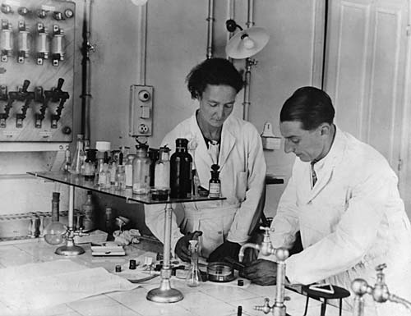
1934 – 2014
Un viaggio di 80 anni nel mondo subatomico per conoscere la struttura della materia e le leggi che la governano.
α
e⁺
Po
Al
+ ₁₃Al²⁷ ➔₁₅P³⁰ + n
₁₅P³¹ : isotopo stabile
₁₅P³⁰ : isotopo radioattivo β⁺ non esistente in natura
Irène Curie, Frédéric Joliot
H ➔γγ

Slide 3
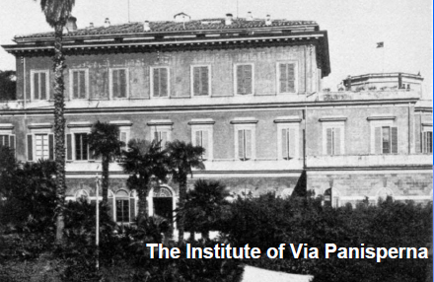
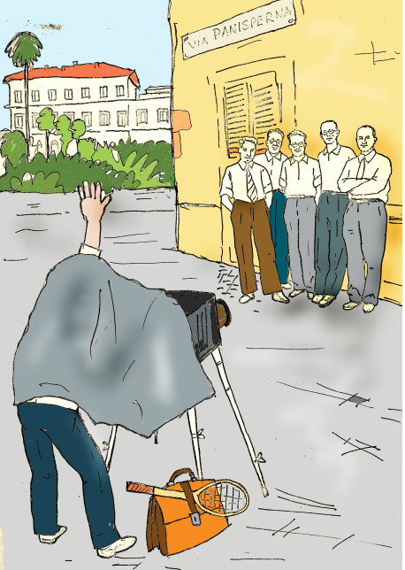
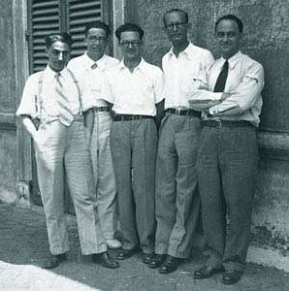
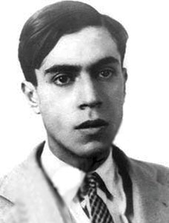
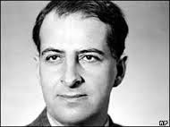
Roma, 1934 in via Panisperna
A Roma, intorno a Enrico Fermi e Franco Rasetti si è formato un gruppo di giovani fisici: Emilio Segré, Edoardo Amaldi, Ettore Majorana e Bruno Pontecorvo.
Fin dal 1930, Fermi decide che il gruppo deve diventare esperto di tecniche sperimentali di fisica nucleare: Rasetti va a Pasadena da Millikan e poi trascorre un anno a Berlino da Lise Meitner, Segré va da Otto Stern ad Amburgo e da Pieter Zeeman ad Amsterdam e Amaldi va da Peter Debye a Lipsia.
Majorana
Pontecorvo
Nel 1932, al ritorno di Rasetti da Berlino, Fermi decide di abbandonare le ricerche sull’atomo per dedicarsi allo studio sperimentale del nucleo.
D’Agostino, Segré, Amaldi, Rasetti, Fermi
Quali sono le loro conoscenze del mondo
sub-atomico nel 1934 ?
Perché Pontecorvo non è nella foto?
Ecco la risposta di Misha Bilenky!

Slide 4
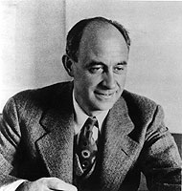
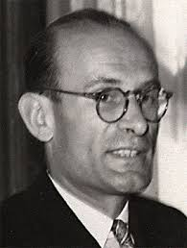
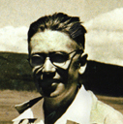
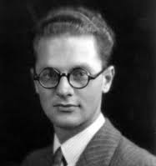
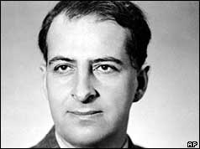
I ragazzi di via Panisperna
Un gruppo di giovani fisici dalle potenzialità enormi che daranno un contributo fondamentale allo sviluppo della fisica delle particelle.
Purtroppo dopo poco il gruppo si scioglie a causa della guerra, del fascismo e delle leggi raziali. Solo Amaldi resterà in Italia.
Fermi resta a Roma fino
al 1938 e poi, subito dopo
aver ricevuto il Premio
Nobel, è costretto ad
emigrare in America
Rasetti nel 39 si trasferisce in Canada
presso l’Università "Laval“ del Québec. Si
rifiuta di lavorare al progetto "Manhattan“.
Diventa un famoso paleontologo.
Enrico Fermi
Franco Rasetti
Segrè nel 1935 si trasferisce alla
Università di Palermo e poi, nel ‘38 a
Berkeley. Nel 1959 riceve il Premio Nobel
per la scoperta dell’antiprotone nel 1955.
Amaldi è l’unico che
resta a Roma anche
dopo il 1938 e mantiene
viva la scuola di fisica
nucleare in Italia. È
co-fondatore con Pierre
Auger del CERN.
Nel 1951 promuove la
nascita dell’INFN.
Emilio Segrè
Pontecorvo va a Parigi con i Joliot-Curie,
poi in USA, Canada, Inghilterra ed infine
in Russia. Con le sue idee rivoluzionarie
sulla fisica del neutrino apre un enorme
programma di ricerca sperimentale che
verosimilmente ci condurrà a scoprire la
fisica oltre il Bosone di Higgs.
Edoardo Amaldi
Bruno Pontecorvo

Slide 5
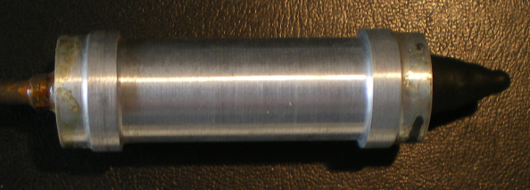
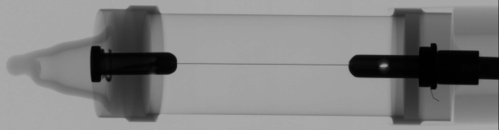

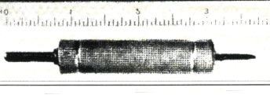
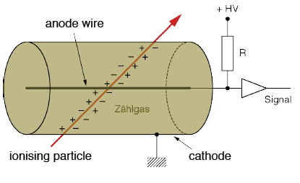
1934 - Il lavoro di ricerca in via Panisoperna
Dopo la scoperta della radioattività artificiale da parte dei coniugi Curie-Joliot indotta da particelle α su nuclei leggeri, Fermi intuisce che i neutroni, privi di carica, possono essere più efficienti nell’indurre il fenomeno non essendo soggetti alla repulsione columbiana dei nuclei bersaglio.
Il gruppo inizia quindi una serie di esperimenti per studiare la radioattività indotta dai neutroni usando semplicemente una sorgente di Radio-Berillio (fornita loro da Trabacchi) e un contatore Geiger.
Entro l’estate vengono “creati” radioisotopi da oltre 40 dei 60 elementi chimici studiati.
neutroni veloci
neutroni lenti
Ra-Be
H
Ag
Sorgente
Sostanza idrogenata
(paraffina, acqua,...)
campione
Geiger
Radiografia del Geiger usato da Fermi
Sorgente Radio-Berillio
Geiger usato da Fermi
A settembre Pontecorvo e Amaldi hanno il compito di misurare quantitativamente l’intensità della radioattività indotta,ma non ottengono risultati riproducibili. Sabato 20 ottobre Fermi scopre l’effetto della paraffina e il lunedi seguente la scoperta viene pubblicata su la Rivista Scientifica a firma Fermi, Amaldi, Pontecorvo, Rasetti, Segré; i cosí detti Ragazzi di via Panisperna.

Slide 6
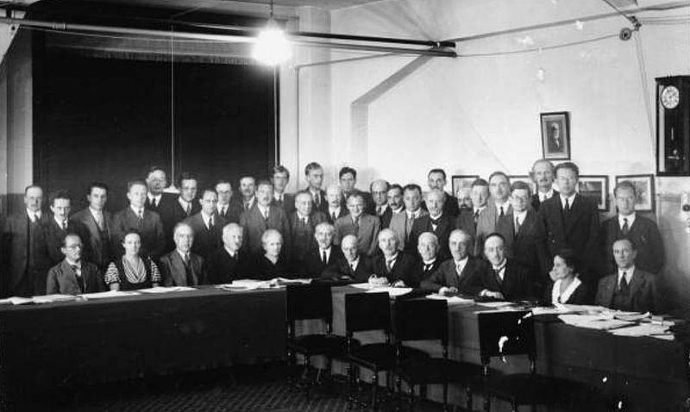
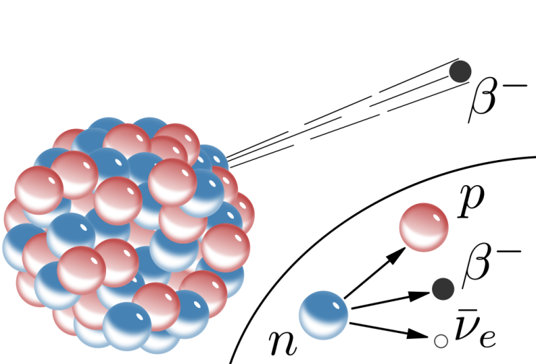
1934: Quali sono le conoscenze che il gruppo di via Panisperna ha del mondo sub-atomico?
Da poco, nel 1932, è stato scoperto il neutrone (J.Chadwick).
Nell’ottobre del 1933 Fermi partecipa al settimo Congresso Solvay. Sono presenti tutti i più importanti fisici sperimentali e teorici del momento.
Il modello del nucleo composto da protoni e neutroni viene ben stabilito.
http://commons.wikimedia.org/wiki/File:Solvay1933Large.jpg
Due mesi dopo Fermi formula la sua teoria del decadimento β e pubblica su “La Ricerca Scientifica” la celebre nota: “Tentativo di una teoria dei raggi β” in cui si assume
“l’ipotesi che gli elettroni emessi dai nuclei non esistano prima della disintegrazione ma vengono formati insieme ad un neutrino, in modo analogo alla formazione di un quanto di luce che accompagna un salto quantico di un atomo.”
Fermi chiarisce quindi definitivamente che il neutrone non è uno stato legato protone-elettrone come molti credevano. Il decadimento è dovuto alla “interazione debole”.
Nel 1934 si sa quindi che la materia è costituita da protoni e neutroni a formare il nucleo, da elettroni che orbitano intorno al nucleo a formare gli atomi e poi ci sono neutrini. Esiste poi anche l’antimateria prevista da Dirac: il positrone !

Slide 7
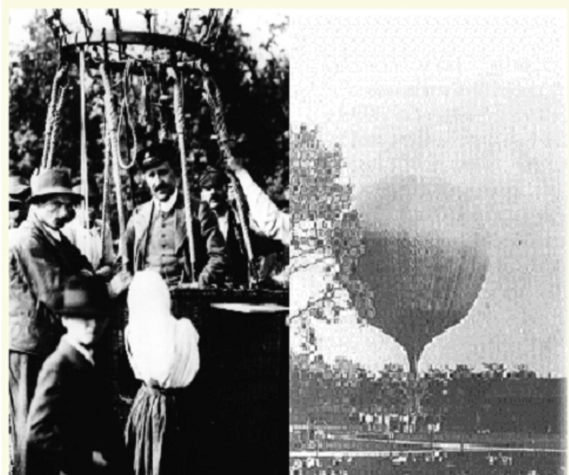
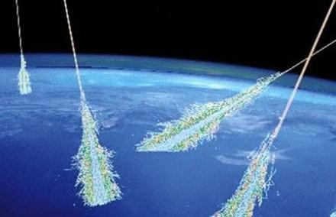
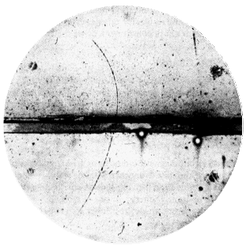
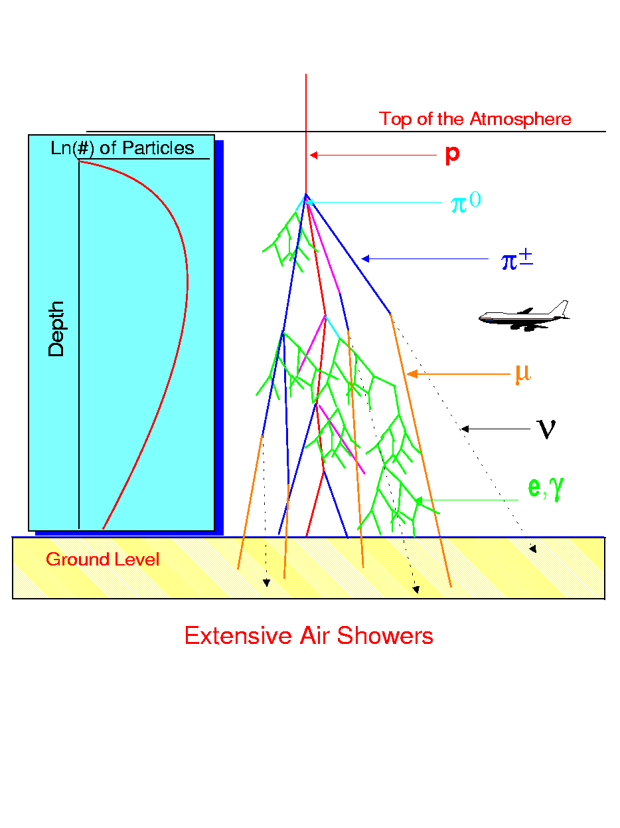

Oltre la materia ordinaria... scoperta con i Raggi Cosmici
I raggi cosmici primari producono sciami di particelle nell’atmosfera
Victor Hess nel 1912 scopre con esperimenti ad alta quota i raggi cosmici
Sulla superficie della Terra :~ 1/sec/dm²
Raggi cosmici primari:
p 80 %, α 9 %, n 8 %
e 2 %, nuclei pesanti 1 %
γ 0.1 %, ν 0.1 %
E questo chi lo ha ordinato? (I.I.Rabi)
e⁺
Raggi cosmici secondari
sulla superficie della Terra:
ν 68% ; μ 30%; p, n,…2 %
1932- Anderson scopre il positrone
1937-Anderson & Neddermeyer scoprono il mesotrone (muone)

Slide 8
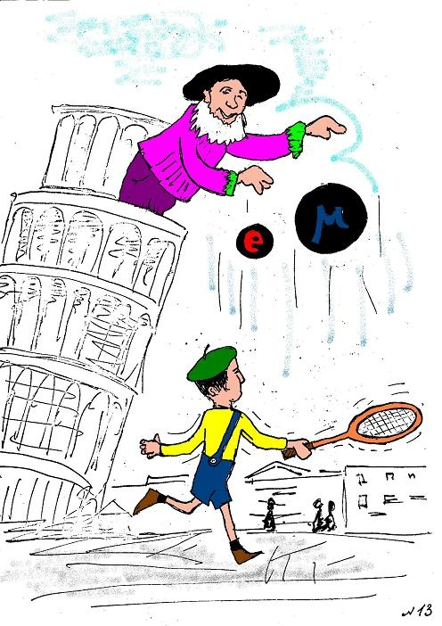
Il mesotrone è il muone e interagisce debole come l’elettrone !
Rasetti (1941 in Canada) misura la vita media del mesotrone τ_{decadimento} ≅ 1.5±0.3x10⁻⁶ s
Con il famoso esperimento di Conversi, Pancini e Piccioni (1942-45 a Roma) e l’interpretazione datane da Fermi (1947 in America),Teller and Weisskopf si dimostra che il mesotrone misurato nei raggi cosmici non è la particella che interagisce forte prevista dalla teoria di Yukawa, ma è una particella che interagisce debole.
Subito dopo Pontecorvo (1947 in Canada) pubblica l’articolo “Nuclear capture of mesons and the meson decay” in cui osserva che le probabilità di cattura nucleare di un elettrone e di un muone sono praticamente identiche (se si tiene conto del pur grande fattore dovuto agli effetti cinematici che la diversità della massa delle due particelle comporta).
Pontecorvo e l’universalità e-μ lo vede così Misha Bilenky
Pontecorvo per primo concepisce l’universalità
muone-elettrone (μ-e) nell’interazione debole !
Concetto che è la base fondante di tutta la teoria delle interazioni deboli

Slide 9

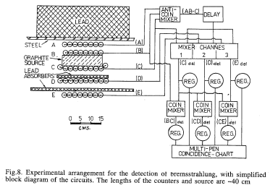
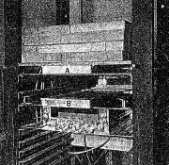
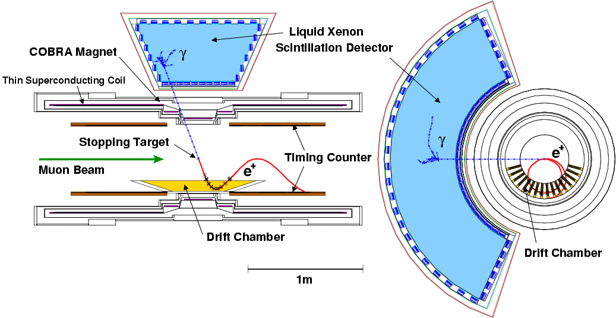
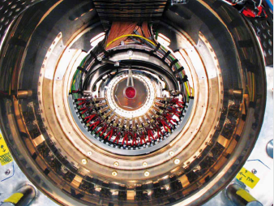
Pontecorvo (in Canada) vuol saperne di più sul muone
Con una serie di esperimenti
realizzati in collaborazione con
E.P.Hincks ottiene tre importanti
risultati:
Nel decadimento del muone la
particella carica è un elettrone
Il decadimento è cinematicamente
consistente con un decadimento
in un elettrone e due neutrini
Non ci sono fotoni di alta energia nel
decadimento del muone, cioè non si
osserva nessun decadimento μ → e+γ
Ancor oggi, 65 anni più tardi, l’esperimento MEG sta cercando il decadimento μ → e+γ
BR(μ → e+γ ) < 5.7 x 10⁻¹³
(90% C.L.)
Esperimento MEG

Slide 10
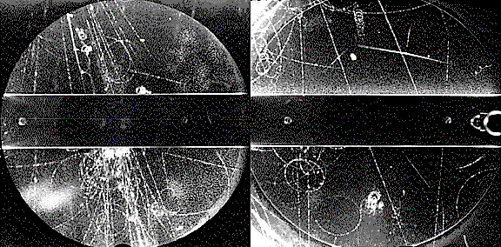
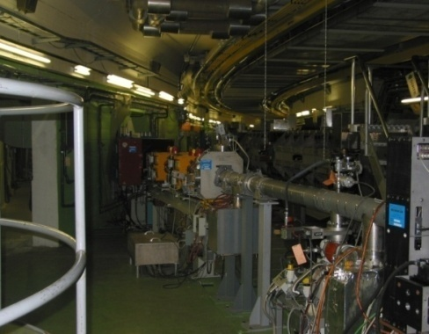
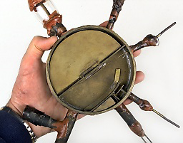
Oltre la materia ordinaria …
1937, scoperta del muone (C. Anderson & S. Neddermeyer)
1947, scoperta del pione (C. Powell)
1947, scoperta delle particelle K neutre e cariche (G. Rochester & C. Butler)
K⁺ → μ⁺ ν
Foto di camera a
nebbia esposta
ai raggi cosmici
Λ⁰ → p π⁻
Un grande balzo in avanti nella comprensione del mondo subatomico fu reso possibile con la costruzione di acceleratori di particelle.
E.Amaldi e P.Auger sono i padri fondatori del CERN
Il proto-sincrotrone del CERN entra in funzione nel 1959
(26 GeV diametro 200 m)
E. Lawrence costruisce il
primo ciclotrone nel 1929
(80 KeV diametro 13cm)
Lo AGS di BNL entra in funzione nel 1960
(33 GeV diametro 257 m)
La scienza e la tecnologia quasi sempre progrediscono di pari passo: per svelare i segreti della natura c’è bisogno di strumenti innovativi per realizzare i quali c’è bisogno di aver capito a fondo le leggi che governano la natura.

Slide 11
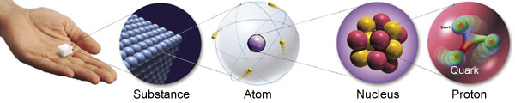
La materia ordinaria
u
d
u
Sostanza Atomo Nucleo Protone
Oltre la materia ordinaria
(Acceleratori di particelle)
m₇
m₈
m₆
γ
m₅
γ
E/2
p
p
E/2
Protone
Protone
γ
γ
m₁
m₂
m₄
m₃
E = mc²
Nella collisione vengono prodotte molte particelle sia di materia che di antimateria

Slide 12
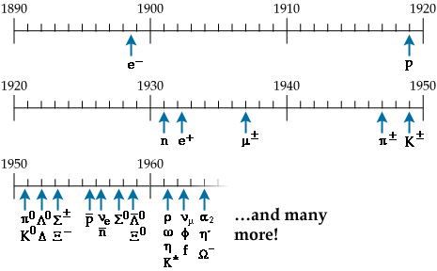
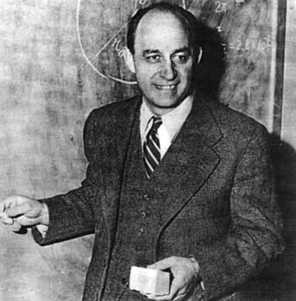
Oltre la materia ordinaria …
1952, scoperta della Δ
(Fermi et al.)
1955, scoperta dell’antiprotone
(Segrè et al.) 1955,
………………
Tra gli anni ‘50 e gli anni ’60 con l’avvento degli acceleratori e della camera a bolle (un nuovo rivelatore molto migliore della camera a nebbia) vengono scoperte moltissime nuove particelle, forse troppe.. c’è ora molto da fare per i teorici !
Nel 1964 per mettere ordine nello zoo delle particelle fino ad allora scoperte, Gell-Mann (e Zweig) intuisce l’esistenza di una struttura di simmetria (SU(3)), ipotizzando l’esistenza di tre particelle che chiamò quark.
"Young man, if I could
remember the names of
these particles, I would
have been a botanist!“
disse E.Fermi al suo
studente L. Lederman
(anch’egli premio Nobel)
1964, scoperta dello Ω⁻

Slide 13
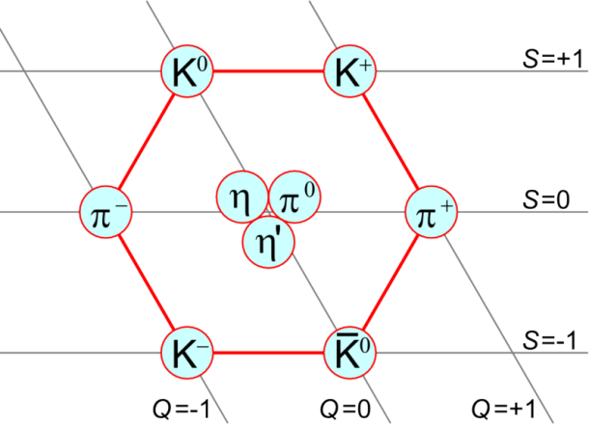
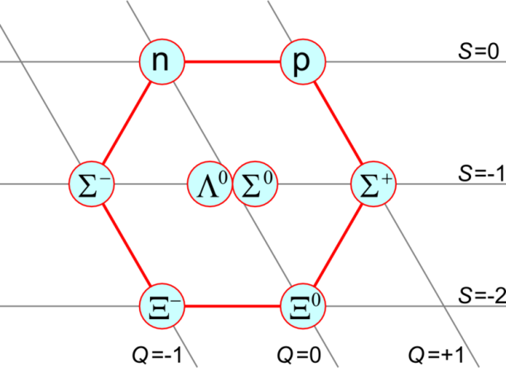
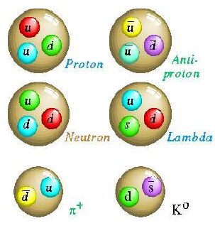
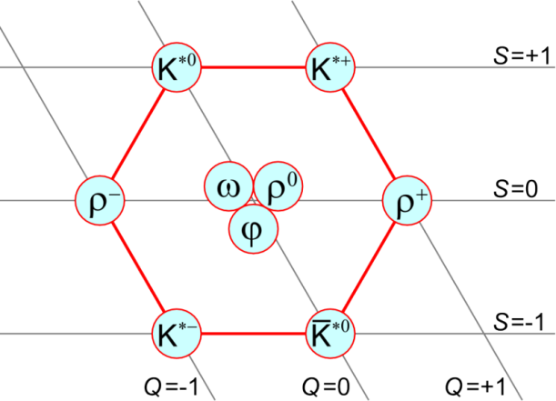
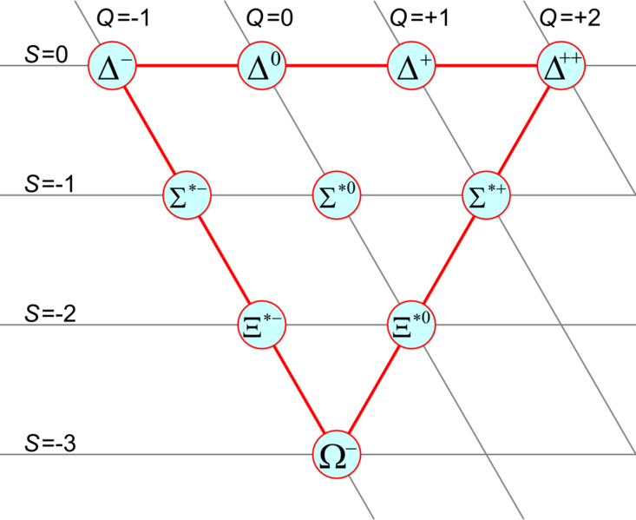
L’ipotesi dei quark
(“The 8-fold way”)
Mesoni (q₁q₂^{bar})
Barioni (q₁q₂q₃)
quark | carica | stranezza
up | +2/3 e | 0
down | -1/3 e | 0
strange | -1/3 e | -1
C’è molta riluttanza nell’accettare l’ipotesi dei quark con carica frazionaria e, nonostante che questa ipotesi permetta di organizzare tutte le particelle scoperte in semplici strutture di multipletti e abbia preditto nuovi stati poi realmente scoperti (Ω⁻), rimane per molti un artificio matematico fino al 1974.

Slide 14
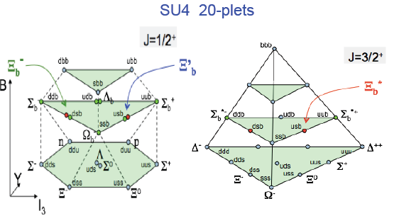
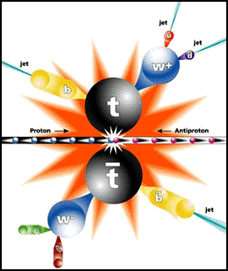
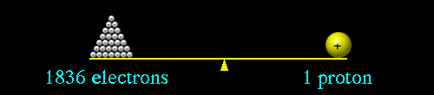
NO! i quark sono sei
La scoperta della J/ψ nel 1974 viene interpretata come uno stato legato charm-anticharm e toglie ogni dubbio sull’esistenza dei quark. Il modello a quark prende forma e per spiegare la violazione di CP nei mesoni K si prevede l’esistenza di altri due quark il Bottom e il Top.
1977: viene scoperta la particella Υ da Lederman e collaboratori al FermiLab con massa 8.5 GeV che decade in due μ e che viene interpretata come lo stato legato bottom-antibottom. Negli anni successivi vengono identificati i mesoni e i barioni che contengono il quark B.
1995: finalmente anche il Top viene scoperto. La coppia top-antitop viene prodotta molto raramente in miliardi di collisioni protone antiprotone a 1.8 TeV al Tevatron di Fermilab. Il Top ha una massa molto alta (≈178 GeV) e decade istantaneamente in un quark bottom ed in un bosone W e risulta pertanto molto difficile da identificare.
344000 electrons
1 top quark

Slide 15
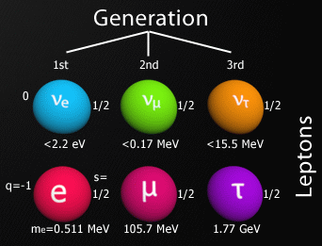
Anche i Leptoni sono sei !
(tre carichi e tre neutri)
  1897: J.J. Thomson scopre l’elettrone, il primo leptone carico (λεπτος : minuto. Un elettrone è circa 2000 volte più leggero del protone)
1930: W.Pauli ipotizza l’esistenza del neutrino elettronico per spiegare il decadimento β, scoperto sperimentalmente nel 1956.
1937: scoperta del muone nei raggi cosmici (C. Anderson & S. Neddermeyer)
1962: Si verifica sperimentalmente (Lederman, Schwartz, Steinberger) che ci sono due diversi tipi di neutrino (elettronico e muonico). Per ogni leptone carico c’è un leptone neutro (chiamato neutrino) di massa molto piccola.
1975: viene scoperto a SLAC il terzo leptone carico il τ. Il μ ed il τ sono repliche dell’elettrone (m_{e}=0.511MeV) con massa più grande (m_{μ}=106MeV e m_{τ}=1777MeV)
Per ragioni di simmetria si prevede l’esistenza del terzo neutrino, il neutrino τ, scoperto a FNAL nel 2000.
generazioni
prima
seconda
terza
leptoni

Slide 16
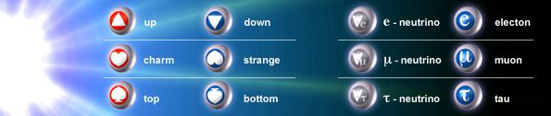
Riassumendo: i costituenti fondamentali della materia sono i fermioni
u
d
u
Sostanza Atomo Nucleo Protone
Quarks
Leptoni
I
Le generazioni
di materia
II
III
Tutta la materia ordinaria è composta dalle particelle di prima generazione
Tutte le particelle di seconda e terza generazione sono instabili e decadono rapidamente in particelle di prima generazione
Inoltre si identificano tre classi di decadimenti corrispondenti a tempi
diversi con cui essi avvengono e che dipendono dall’intensità dell’interazione
responsabile del decadimento:
  Interazione forte: le particelle decadono in tempi di circa 10⁻²⁰ secondi o inferiori
    Esempio: Δ⁺⁺→pπ⁺
  Interazione elettromagnetica: le particelle decadono in tempi intorno ai 10⁻¹⁵ secondi
    Esempio: il pione neutro π⁰→γγ
  Interazione debole: le particelle decadono in tempi di 10⁻¹² secondi e superiori
    Esempio: i pioni carichi π→ μν, i kaoni K→πeν

Slide 17
Cosa deve fare una buona teoria?
Deve poter calcolare le sezioni d’urto, cioè calcolare la probabilità che in un urto tra due particelle si ottenga un dato stato finale
Esempio: e⁺+e⁻ → μ⁺+μ⁻
Deve poter calcolare le larghezze parziali, cioè calcolare la probabilità che una particella decada in un dato stato finale
Esempio: Z⁰ → μ⁺+μ⁻
Nota Bene:
La probabilità deve essere minore o uguale ad 1 (1 vuol dire sempre!). Se la teoria da come risultato un numero maggiore di 1, la teoria è sicuramente sbagliata (violazione dell’unitarietà).

Slide 18
Invarianza di gauge
In meccanica quantistica lo stato di un sistema di
particelle è descritto da una funzione d’onda:
Ψ(x,t)
Il quadrato del modulo della funzione d’onda esprime la probabilità di trovare il sistema in un certo stato:
Probabilità = |Ψ(x,t)|²
La probabilità non cambia moltiplicando la funzione d’onda per un “fattore di fase” (invarianza di gauge)
Ψ(x,t) → Ψ‘(x,t) = e^{iQ(x,t)} • Ψ(x,t)
Le equazioni (la lagrangiana) di una buona teoria
devono quindi rispettare l’invarianza di gauge

Slide 19
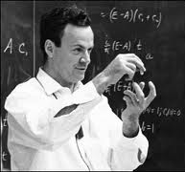
La Forza Elettromagnetica: la QED
  1860’s: Maxwell, introducendo il concetto di campo, scrive le sue famose equazioni e dimostra che la forza elettrica e quella magnetica sono facce diverse di una stessa interazione, e le unifica nella forza elettromagnetica.
  1940’s: Feynman, Schwinger, Tomonaga rendono la teoria di Maxwell compatibile con la meccanica quantistica e la relatività ristretta quantizzando il campo elettromagnetico.
    Le oscillazioni del campo elettromagnetico sono interpretate come particelle (i fotoni) che si propagano e fungono da mediatori dell’interazione.
    Imponendo che la teoria sia una teoria di Gauge (goda cioè dell’invarianza di Gauge) le interazioni elettromagnetiche sono completamente determinate e sono mediate da una particella di massa nulla: il fotone.
  Nasce la QED !
e⁻
e⁻
γ
e⁻
e⁻

Slide 20
La Forza Forte: la QCD
La forza forte fra i quarks decresce con il diminuire della loro distanza e all’interno degli adroni si comportano come se fossero liberi (libertà asintotica). Quando si cerca di allontanare i quarks tra loro la forza aumenta e obbliga i quarks a restare confinati all’interno degli adroni.
Questo e’ ciò che succede quando si cerca di estrarre un quark da un barione :
barione
L’energia nel campo aumenta fino a quando non è
sufficiente a produrre una coppia di quark-antiquark
Un quark rimarrà nel barione, mentre l’antiquark si unirà al quark strappato per formare un mesone
Gross, Wilczek and Politzer, nel 1974 capirono che una teoria di gauge era l’unica teoria di campo compatibile con una forza che godesse contemporaneamente della libertà asintotica e del confinamento:
Nasceva cosí la QCD !

Slide 21
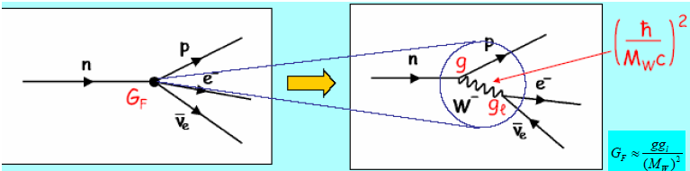
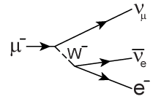
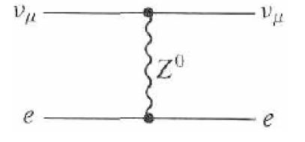
La Forza Elettrodebole
Agli inizi degli anni 60 la teoria di Fermi era ancora considerato il modello migliore per spiegare la fenomenologia delle interazioni deboli, ma non era completamente soddisfacente e ad alte energie violava l’unitarietà.
Verso la fine degli anni 60 Glashow, Salam e Weinberg concepiscono una teoria nell’ambito delle teorie di gauge in cui l’interazione elettromagnetica e l’interazione debole sono due manifestazioni dello stesso meccanismo che a distanze molto piccole (≈ 10⁻¹⁸ m) mostrano la stessa intensità.
L’interazione elettromagnetica è mediata da un bosone di gauge, il fotone, con massa nulla che quindi è mediatore di una forza con raggio d’azione infinito
L’interazione debole è mediata da tre bosoni di gauge (i due bosoni vettori carichi W± e il bosone vettore neutro lo Z⁰) tutti molto massivi che quindi sono mediatori di forze con un raggio di azione molto limitato

Slide 22
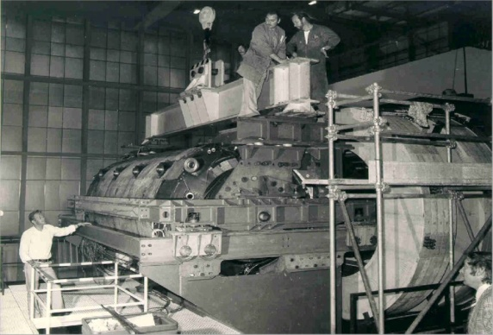
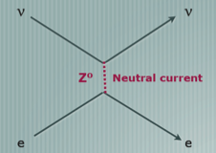
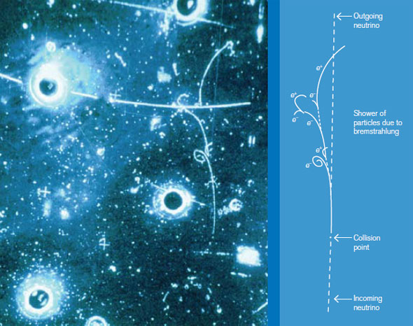
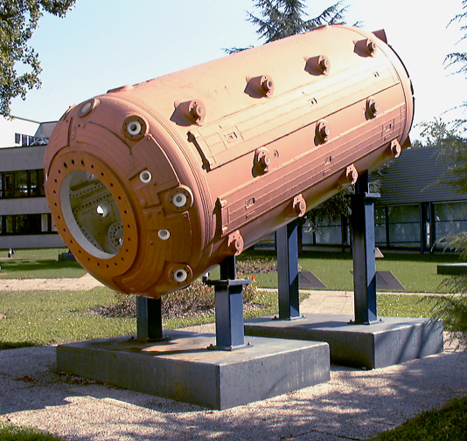
Si scoprono le correnti neutre al CERN
La tecnica della camera a nebbia, lo strumento fondamentale che ha permesso la scoperta di tantissime nuove particelle, viene migliorata con la camera a bolle:
In una camera a nebbia, un vapore sovrasaturo condensa in piccole goccioline lungo la traiettoria delle particelle cariche ionizzanti. La camera a bolle usa invece un liquido sotto pressione di poco sotto il punto di ebollizzione. Con una rapida diminuzione di pressione che abbassa il punto di ebollizione del liquido si formano delle piccole bollicine lungo il passaggio delle particelle ionizzanti.
e
Le correnti neutre vengono scoperte al CERN nel 1973
ν_{μ}

Slide 23
Il modello standard prende forma...
ma ci sono difficoltà !
L’unificazione della forza elettromagnetica e della forza debole proposta da Glashow, Salam e Weinberg nell’ambito di una teoria di gauge sembrerebbe poter funzionare ma c’è un serio problema.
l’invarianza di gauge richiede che le particelle mediatrici dell’interazione abbiano massa nulla come il fotone e i gluoni; ma i W± e lo Z⁰, mediatori di una interazione a corto raggio come l’interazione debole, non possono avere masse nulle !
Le masse (in GeV)
Fermioni
Bosoni
W±
80.4
91.2
t
0
0
Z⁰
175
γ
g
u
1.5
fotone
gluone
0.003
c
bosone
0.006
d
0.12
b
4
bosone
0.105
s
0.0005
e
1.8
≈ 0
≈ 0
≈ 0

Slide 24



Rottura spontanea della simmetria
Il meccanismo di Higgs (rottura spontanea della simmetria proposta nel 1964 da Higgs, Henglert e Brout) potrebbe risolvere il problema.
Tale meccanismo permette di avere una teoria di gauge con bosoni massivi
a condizione che esista in natura un nuovo campo, il campo di Higgs, con cui W± e Z (ma anche tutte le altre particelle) possano interagire acquistando una massa definita, mentre il fotone mantiene nulla la sua massa.
Ipotesi:
10⁻¹⁰ secondi dopo il Big Bang l’Universo raffreddandosi subisce una transizione di fase e il vuoto si porta ad uno stato energetico più basso (rottura spontanea della simmetria) riempiendo lo spazio con il campo di Higgs.
La Lagrangiana (da cui si ricavano le equazioni del sistema) mantiene la simmetria di gauge, ma la scelta di un qualsiasi stato fondamentale rompe la simmetria.

Slide 25

Rottura spontanea della simmetria
Il meccanismo di Higgs (rottura spontanea della simmetria proposta nel 1964 da Higgs, Henglert e Brout) potrebbe risolvere il problema.
Tale meccanismo permette di avere una teoria di gauge con bosoni massivi
a condizione che esista in natura un nuovo campo, il campo di Higgs, con cui W± e Z (ma anche tutte le altre particelle) possano interagire acquistando una massa definita, mentre il fotone mantiene nulla la sua massa.
settore
di gauge
massa ai quark
e ai leptoni
massa ai W± e Z⁰
Campo di Higgs

Slide 26
Il campo di Higgs
Ipotesi
Il campo di Higgs permea tutto l’Universo: i Bosoni W± e Z⁰ e tutte le particelle di materia interagendo con questo campo non possono più muoversi alla velocita’ della luce perche’ hanno acquistato una massa. Più forte è l’interazione della particella col campo di Higgs più grande è la sua massa. Il fotone ed i gluoni non interagiscono col campo e restano senza massa.
Le masse (in GeV)
Fermioni
Bosoni
W±
80.4
91.2
t
0
0
Z⁰
175
γ
g
u
1.5
fotone
gluone
0.003
c
bosone
0.006
d
0.12
b
4
bosone
0.105
s
0.0005
e
1.8
≈ 0
≈ 0
≈ 0

Slide 27



Il campo di Higgs
Possiamo pensare al campo di Higgs come ad un campo di neve che riempie il vuoto di tutto l’Universo. La massa di una particella è proporzionale alla resistenza che questo mezzo offre al suo movimento
top quark
elettrone

Slide 28
Il campo di Higgs
Se questo campo che permea tutto l’Universo esiste davvero e non è solo una mera speculazione teorica allora deve esistere anche la particella che media questa interazione….
Il Bosone di Higgs !

Slide 29
Il Modello Standard
1967/68: l’unificazione dell’interazione elettromagnetica e debole prende la sua forma definitiva con l’integrazione nel modello del meccanismo di Higgs.
1973: La scoperta al CERN delle “correnti neutre” nelle interazioni neutrino-nucleone, spiegabili con lo scambio di uno Z⁰ sancisce definitivamente la credibilità della teoria.
➔ Inizia la caccia ai bosoni W±, Z⁰, Higgs
1983: I bosoni W e Z sono puntualmente scoperti al collider protone-antiprotone del CERN
1989-2000: Esperimenti di precisione condotti a SLAC e al CERN avvalorano l'ipotesi che esistano tre e solo tre generazioni di particelle fondamentali. Tantissime altre misure di precisione verificano la bontà del Modello Standard.
ma del Bosone di Higgs nemmeno l’ombra !

Slide 30

Vista aerea del LEP
Lago di Ginevra
Opal
Jura
Aleph
Aereoporto
9 km
SPS
LEP
Delphi
L3
PS
CERN
Francia
Svizzera

Slide 31


Il Modello Standard
(alla fine del secondo millennio)
Fermioni
Bosoni
Interrogativi:
perché le masse delle particelle mediatrici delle forze variano da 0 a circa 90 GeV?
perché le masse delle particelle di materia variano da quasi 0 a circa 170 GeV?
Soluzione più semplice:
un campo scalare pervade l’Universo (il campo di Higgs). Le particelle interagiscono con esso. Più forte è l’interazione più grande è la massa...
u
c
t
g
Tutta la fisica del Modello Standard in sole quattro righe (...+ un manuale di istruzioni o un PhD in fisica teorica):
Quarks
up
charm
top
gluone
d
s
b
γ
Gravità
down
strange
bottom
fotone
ν_{e}
ν
ν
Meidatori di Forze
W
μ
τ
Leptoni
e-neutrino
μ-neutrino
τ-neutrino
e
μ
τ
bosone
Z
elettrone
muone
tau
?
bosone
Famiglie di materia
Anche la lagrangiana elettrodebole è ora invariante per trasformazioni di gauge ma è stato necessario introdurre il campo H (campo di Higgs); e quindi deve esistere il Bosone di Higgs !
I
II
III
Bosone
di Higgs
…..ma il Bosone di Higgs non si trova !
Notes:
31
31

Slide 32




Ricerca dell’Higgs a LEP
Fino a tutto il 2000 i quattro rivelatori di LEP (ALEPH, OPAL, DELPHI, L3) hanno cercato la produzione del bosone di Higgs nella reazione e⁺e⁻ → Z⁰+H spingendo l’energia dell’acceleratore fino a 209 GeV
Sono stati visti alcuni eventi compatibili con una massa di un H intorno a 114 GeV: troppo pochi per poter affermare che si trattava del bosone di Higgs !
ALEPH
OPAL
_
_
31-Jul-2000
Mass: 112 GeV
s/b₁₁₅ = 2.0
e⁺e⁻ → bbνν
27-Jun-2000
Mass: 113 GeV
s/b₁₁₅ = 0.52
ALEPH
DELPHI
L3
21-Aug-2000
Mass: 110 GeV
s/b₁₁₅ = 0.9
21-Jul-2000
Mass: 114 GeV
s/b₁₁₅ = 0.4
14-Oct-2000
Mass: 114 GeV
s/b₁₁₅ = 2.0

Slide 33



Ricerca dell’Higgs al TeVatron
Chicago
↓
p
P^{bar}
1.96 TeV (10¹² eV)
Booster
Per molti anni I due esperimenti CDF e D0 accumulano dati e sviluuppano analisi molto raffinate per identificare possibili eventi di Higgs dagli innumerevoli eventi di fondo, ma senza arrivare mai ad avere la sensibilità sufficiente ad identificare il bosone di Higgs.
CDF
p
Al TeVatron (p-p^{bar} a 1.96 TeV) il bosone di Higgs può essere prodotto, da solo o insieme a un W o uno Z, in un vasto intervallo di massa ma la probabilità di produrlo è molto bassa (un evento su centinaia di miliardi).
DØ
Tevatron
p^{bar}
p^{bar} source
Main Injector
& Recycler

Slide 34



Nel 2000 i magneti di LEP vengono
rimossi e inizia l’istallazione di LHC
LEP
LHC
SPS

Slide 35





Il Large Hadron Collider del CERN
9300 Magneti superconduttori 1232 Dipoli (15m,1.9 ºK) 8.4 tesla 11700 A 448 Main Quads, 6618 Correttori. Circonferenza 26.7 km
LHC
Lago
Lemano
SPS
Aereoporto
1.9 ºK
~10^{17 o}K

Slide 36
LHC : collisioni protone-protone fino a 14 TeV
Protoni accelerati fino a 7 TeV 1 TeV = mille miliardi di eV 2808 pacchetti con cento miliardi di protoni circolanti per molte ore (11245 giri al secondo)
7.5 m (25 nsec)
Si incrontrano ≈32 milioni di pacchetti al secondo in ∼16×16 μm² e quindi ≈3200 milioni di miliardi di protoni incontrano 10¹¹ protoni (un pacchetto) al secondo
14 TeV
~10^{17 o}K
~10⁻¹⁵sec
≈ 600 milioni di collisioni al secondo tra protoni
Collisione tra i “partoni” dei due protoni
“quasi” mini-Big Bang
Solo raramente (∼ ogni centomila secondi) si prevede che venga prodotto un bosone di Higgs in 4μ: selezione di 1 evento su centomila miliardi
http://www.pi.infn.it/~castaldi//Talks.html

Slide 37

La Storia dell’Universo
~10¹⁷ ºK
~10⁻¹⁵ sec
LHC
cosmologia
fisica sub-nucleare
fisica nucleare
astrofisica
chimica
biologia
Notes:
37
Il nostro universo nasce 14 milioni di anni fa a seguito di una specie di esplosione che chiamiamo big bang. Dopo un tempo brevissimo 1034 secondi l’energia ha iniziato a condensarsi sotto forma di materia

Slide 38




Collisioni protone-protone a LHC
~600 milioni di eventi al secondo
~40 miliardi di particelle al secondo
~1000 particelle ogni 25 ns
Selezione di 1 evento su diecimila miliardi
Pacchetto
Protone
14 TeV
Partone (quark, gluone)
Nuova particella
ATLAS
“quasi” mini-Big Bang
~10¹⁷ ºK , ~10⁻¹⁵ sec
CMS
⇒ Rivelatori altamente performanti

Slide 39
Struttura dei Rivelatori a LHC rivelatori di particelle di tipo diverso vengono disposti insieme uno dentro l’altro (come in una matrioska) a formare un grande sistema di rivelazione intorno al punto di interazione
P
P
Punto di interazione
Bobina
del
magnete
Punto di
interazione
Rivelatore
di tracce
Calorimetro
elettromagnetico
Rivelatore di muoni
vertice
Calorimetro adronico
Molte particelle prodotte nell’interazione sono instabili e decadono immediatamente. Solo le particelle stabili o quelle che vivono abbastanza^{(*)} a lungo possono essere rivelate direttamente :
Cariche: e⁻, e⁺, p (protoni), π± (pioni), K± (mesoni K), μ± (muons)
Neutre: γ (fotoni), n (neutroni), K⁰ (mesone K)
Energia mancante: ν (neutrini)
(*)
Pioni, τ=2.6x10⁻⁸ sec, E=20 GeV, γ = E/m = 20/0.140 = 142.86, γτ =0.0037 msec, distanza media percorsa = c γ τ= 1.1 km
Muoni, τ=2.2x10⁻⁶ sec, E=20 GeV, m = 0.1 GeV/c² ⇒ γτ =0.44 msec, distanza media percorsa= 132 km!

Slide 40



Quanto sono grandi
ATLAS e CMS?
ATLAS e CMS accostati
ad un edificio di 5 piani
ATLAS
ATLAS CMS
Peso totale (tons) 7000 12500
Diametro 22 m 15 m
Lunghezza 46 m 22 m
Campo magnetico 2 T 4 T
CMS

Slide 41


ATLAS e CMS
~ 3000 persone tra fisici, ingegneri e studenti lavorano in ciascun dei due esperimenti
Rivelatori giganteschi di particelle progettati per scoprire (o escludere) l’esistenza del Bosone di Higgs
Persone

Slide 42

Completion of Services on YB0
Il rivelatore CMS
Nov. ‘07
Notes:
11/25/14
42

Slide 43

Il rivelatore CMS

Slide 44

Il rivelatore CMS

Slide 45

Una riunione della Collaborazione CMS

Slide 46

Il rivelatore ATLAS

Slide 47

Il rivelatore ATLAS

Slide 48

Macchina fotografica digitale di 12500 tonnellate con migliaia di milioni di pixels capace di scattare una foto tridimensionale delle collisioni protone-protone a 14 TeV di LHC 40 milioni di volte al secondo.

Slide 49


Slide 50


Slide 51



La riscoperta del Modello Standard
[uu]
[dd]
[ss]
[cc]
[bb]
μ⁺
(E₁,p₁)
(E₂,p₂)
~1960
1974
1978
μ⁻
proton
1983
m² c⁴ = (E₁+E₂)² - (cp₁+ cp₂)²
Dati raccolti (CMS) subito dopo la partenza di LHC nel 2010

Slide 52

La verifica del Modello Standard
Dati raccolti (ATLAS) fino a metà del 2012
e confronto con le previsioni della teoria

Slide 53








Eventi di Higgs in CMS
M_{H} < 150 GeV
130<M_{H}<500 GeV
M_{H} > ~500 GeV

Slide 54


Sezioni d’urto di produzione e canali di decadimento
Nel Modello Standard se si conosce la massa del bosone di Higgs
si conoscono anche la sezione d’urto di produzione ed i canali di decadimento
@ M_{H}=125 GeV
σ_{H}~ 15 pb
Frazioni di decadimento:
4l 1.2 10⁻⁴ (ZZ->4l)
γγ 2.3 10⁻³
2l2ν 1.0 10⁻² (WW->2l2ν)
ττ 6.0 10⁻²
bb 5.8 10⁻¹
γγ
Higgs decade in 10⁻²² secondi

Slide 55

Frequenza delle interazioni p-p a LHC
N_{ev}/sec=σ_{ev}×L
L≈10³⁴cm⁻² sec⁻¹; 1pb=10⁻³⁶cm²
σ_{tot}≈10¹¹pb
N_{tot}/sec≈10⁹
σ_{higgs}≈15pb (M_{Higgs} =125 GeV)
N_{higgs}/sec≈0.15
Per ogni evento di Higgs ci sono circa 7 miliardi di eventi di altro tipo

Slide 56



Cercare un ago in un pagliaio …
… non solo i pochi aghi prodotti sono nascosti tra tante pagliuzze
(un ago su 7 miliardi di pagliuzze),
ma ci sono anche molti eventi che producono stati finali molto simili a quelli in cui si ha il bosone di Higgs ... pagliuzze che assomigliano ad aghi !
Per ogni evento
ci sono 10 milioni di eventi
È necessario scegliere i canali di decadimento con meno fondo dove cercare l’Higgs…
Alcuni esempi di eventi che potrebbero sembrare aghi !!

Slide 57


Con una massa M_{H}~125 GeV (per cui σ_{H}~15pb) con =10 fb⁻¹ si prevede che siano stati prodotti 150.000 Higgs che decadono in:
H->ZZ->4l:
BR=1.2 10⁻⁴, canale con ottima risoluzione in massa e pochi eventi di fondo: ~18 eventi aspettati. Dopo tutte le selezioni 6 eventi e 1 di fondo nel bin della risoluzione di ~ 2 GeV
H-> γγ:
BR=2.3 10⁻³, canale con ottima risoluzione in massa ma molti eventi di fondo: ~350 eventi aspettati. Dopo tutte le selezioni 200 eventi e 3000 di fondo nel bin della risoluzione di ~ 2 GeV
H->WW->2l2ν:
BR=1.0 10⁻², canale con risoluzione in massa del 20% e molti eventi di fondo: ~1500 eventi aspettati. Dopo tutte le selezioni 60 eventi e 300 di fondo
H-> ττ:
BR=6.0 10⁻², canale con risoluzione in massa del 20% e molti eventi di fondo: ~9000 eventi aspettati. Dopo tutte le selezioni 14 eventi e 140 di fondo
H-> bb:
BR=5.8 10⁻¹, canale con risoluzione in massa del 10% e molti eventi di fondo: ~90000 eventi aspettati. Dopo tutte le selezioni 8 eventi e 80 di fondo
Frazione di decadimento BR
Massa Higgs
ττ
WW
20%
10%
bb
Risoluzione in massa
γγ
1%
ΖΖ
Sensibilità

Slide 58

Come si misura la massa ?
Come si misura la massa di una particella che decade in un insieme di particelle? Misurando le energie e gli impulsi di tutte le particelle in cui decade.
Caso semplice: per esempio un bosone di Higgs fermo che decade in due fotoni. grazie alla conservazione dell'energia sappiamo che la somma dell'energia dei due fotoni deve essere pari alla massa dell'Higgs moltiplicata per c²
Più in generale misurando le energie e gli impulsi di tutte le particelle in cui una particella decade si può ricostruire la massa della particella iniziale che le ha generate.
fotone1
H
fotone2
M_{H} c²= E₁ + E₂

Slide 59
H ➔γγ

Slide 60

Decadimento dell’Higgs in due fotoni
Segnale dell’Higgs di massa 130 GeV per una luminosità integrata di 100 fb⁻¹.
Con questa luminosità ci si aspettano 2.000 eventi di Higgs su 30.000 eventi di fondo nell’intervallo di 2 GeV della risoluzione dell’apparato
E_{γ1}
α₁₂
E_{γ2}
M²_{γγ}= 2 E_{γ1} E _{γ2} (1-cosα₁₂)

Slide 61


Ricerca di H → γγ
ATLAS
CMS
> 4σ
> 4σ
è la probabilità di assenza di segnale:
--> evidenza notevole di segnale
“4σ” vuol dire che si ha una probabilità di 3.15×10⁻⁵ (cioè solo un caso su 31.746) che si ottengano questi risultati anche se il Bosone di Higgs non esistesse; cioe’ 1 su 31.746 è la probabilità che le distribuzioni osservate da ciascun esperimento indipendentemente nel canale di decadimento in 2 fotoni siano solo dovute al fondo (cioè solo ad eventi dovuti ad altri processi già noti) con le sue fluttuazioni statistiche.

Slide 62

candidate ZZ event with two electrons and two muons

Slide 63

μ⁺(Z₁) p_{T} : 43 GeV
e⁻(Z₂) p_{T} : 10 GeV
Massa invariante dei 4-leptoni : 126.9 GeV
μ⁻(Z₁) p_{T} : 24 GeV
e⁺(Z₂) p_{T} : 21 GeV
63

Slide 64

4μ candidate with m_{4μ}= 125.1 GeV
p_{T} (muons)= 36.1, 47.5, 26.4, 71 .7GeV m₁₂= 86.3 GeV, m₃₄= 31.6 GeV
15 reconstructed vertices

Slide 65

4e candidate with m_{4e}= 124.6 GeV
p_{T} (electrons)= 24.9, 53.9, 61.9, 17.8 GeV m₁₂= 70.6 GeV, m₃₄= 44.7 GeV
12 reconstructed vertices

Slide 66

2e2μ candidate with m_{2e2μ}= 123.9 GeV
p_{T} (e,e,μ,μ)= 18.7, 76, 19.6, 7.9 GeV, m (e⁺e⁻)= 87.9 GeV, m(μ⁺μ⁻) =19.6 GeV
12 reconstructed vertices

Slide 67



Ricerca di H → ZZ → 4 leptoni
ATLAS
CMS
> 3σ
> 3σ
è la probabilità di assenza di segnale --> evidenza di segnale
“3σ” vuol dire che si ha una probabilità di 1.35×10⁻³ (cioè solo un caso su 750) che si ottengano questi risultati anche se il Bosone di Higgs non esistesse; cioe’ 1 su 750 è la probabilità che le distribuzioni osservate da ciascun esperimento indipendentemente nel canale di decadimento in 4 leptoni siano solo dovute al fondo (cioè solo ad eventi dovuti ad altri processi già noti) con le sue fluttuazioni statistiche.

Slide 68
Possibile evento di H→WW→lνlν
Eventi caratterizzati dalla presenza di:
2 leptoni (e/μ) di alto pT
e grande ET mancante
Canale di decadimento con scarsa risoluzione in massa (≈20%) per la presenza di neutrini e con molti eventi di fondo. Per una luminosità integrata di 10 fb⁻¹ ci si aspettano ~1500 eventi di Higgs. Dopo tutte le selezioni restano ~60 eventi di segnale e ~300 di fondo.
≥ 2σ

Slide 69


Slide 70


Si somma la statistica dei dati in γγ, ZZ, e WW
σ_{γγ} + σ_{ZZ}+ σ_{WW}→ 4+3+2=5 !
5σ
5σ
“5σ”→ 2.85×10⁻⁷
= probabilità di assenza di segnale → scoperta !
“5σ” vuol dire che si ha una probabilità di 2.85×10⁻⁷ (cioè solo un caso su 3.5 milioni) che si ottengano questi risultati anche se il Bosone di Higgs non esistesse; cioe’ 1 su 3.5 milioni di casi è la probabilità che tutti i dati osservati nei tre canali di decadimento dai due esperimenti indipendentemente siano solo dovuti al fondo (cioè solo ad eventi dovuti ad altri processi già noti) con le sue fluttuazioni statistiche

Slide 71


3,4,5 sigma
Probabilità
Interpretazione
12 volte croce ?!
“evidenza di segnale”
18 volte croce ??!
“notevole evidenza di segnale”
26 volte croce !!!
“scoperta”

Slide 72





Slide 73




Premio Nobel per la Fisica 2013
François Englert
Peter W. Higgs
The Nobel Prize in Physics 2013 was awarded jointly to François Englert and Peter W. Higgs "for the theoretical discovery of a mechanism that contributes to our understanding of the origin of mass of subatomic particles, and which recently was confirmed through the discovery of the predicted fundamental particle, by the ATLAS and CMS experiments at CERN's Large Hadron Collider“.
Il così detto meccanismo di Higgs fu proposto nel 1964 in due articoli pubblicati separatamente, il primo dai fisici belgi Robert Brout e Francois Englert e il secondo, subito dopo, dal fisico britannico Peter Higgs.
Robert Brout

Slide 74


H → ZZ → 4 leptoni
Tutta la statistica
ATLAS
CMS
6.6σ (4.4σ asp.)
m_{H} = 124.3^{+0.6}_{-0.5}(stat)^{+0.5}_{-0.3}(syst) GeV
6.7σ (7.1σ asp.)
m_{H} = 125.8^{+0.5}_{-0.5}(stat)^{+0.2}_{-0.2}(syst) GeV
http://www.pi.infn.it/~castaldi/Picchi_Higgs/4l-FixedScale-NoMuProf2.gif
http://www.pi.infn.it/~castaldi/Picchi_Higgs/HZZ4l_date_animated.gif

Slide 75


H → γ γ
Tutta la statistica
ATLAS
CMS
7.6σ (4.1σ asp.)
m_{H} = 126.8±0.2(stat)±0.7(syst) GeV
3.2σ (4.2σ asp.)
m_{H} = 125.4±0.5(stat)±0.6(syst) GeV

Slide 76


H→WW→2l2ν
Tutta la statistica
ATLAS
CMS
3.8σ, (3.7σ asp.) m_{H}=125GeV
4.0σ, (5.1σ asp.)
m_{H}=125GeV

Slide 77

Gli accoppiamenti (nel limite degli errori sperimentali) sono quelli previsti dal Modello Standard
Frazione di decadimento BR
Massa Higgs

Slide 78
Ora il Modello Standard è completo !
Ma allora abbiamo capito tutto ?
Il Modello Standard è una teoria di grande successo,
ma molti interrogativi sono ancora senza risposta:
Che cosa è la Materia Oscura, di cui l’Universo sembra essere permeato?
Perché il mondo è fatto di materia (che fine ha fatto l’antimateria)?
Esistono principi di unificazione tra le varie interazioni fondamentali e che ruolo gioca la gravità ?
I quark e i leptoni sono veramente le particelle fondamentali o posseggono anch’essi una struttura interna?
Come si supera l’inconsistenza del modello dovuta alle fluttuazioni quantistiche del vuoto che tendono a rendere il campo di Higgs enormemente denso e con esso le masse enormemente elevate?
Forse LHC potrà dare una risposta anche ad alcune di queste domande quando funzionerà alla sua massima energia di progetto di 14 TeV

Slide 79



Problema con lo Higgs del Modello Standard
Λ_{UV} può essere grande quanto Λ_{planck}
Soluzione: per ogni fermione f introdurre un corrispondente scalare s
che cancelli tutti i vari termini di Δm_{H}
Meccanismo di Higgs
La massa del bosone di Higgs tende a divergere a causa delle fluttuazioni delle particelle virtuali nel vuoto quantistico (ΔE×Δt≈ħ) che interagiscono con esso.
Soluzione: per ogni fermione f introdurre un antifermione che cancelli tutti i vari termini di ΔE
Prima della scoperta della antimateria l’elettromagnetismo aveva lo stesso problema.

Slide 80

L’inconsistenza del modello potrebbe essere risolta se esistesse un mondo di particelle supersimmetriche corrispondente al mondo delle particelle standard.
Particelle
t
ν
e
q
μ
∼
ν
∼
∼
t
e
∼
∼
μ
q
Particelle
Supersimmetriche
m_{p} >> m_{p}
∼

Slide 81

Di cosa e’ fatto il nostro Universo
(stelle e pianeti sono solo una piccola parte ! )
Elementi Pesanti: 0.03%
Neutrini: 0.4%
Stelle: 0.5%
Energia Oscura
Materia Oscura
Idrogeno e Elio: 4%
Materia Oscura: 25%
Energia Oscura: 70%

Slide 82

La Materia Oscura e’ dovuta all’esistenza di Particelle Supersimmetriche ? Tali particelle potrebbero non essere state scoperte fino ad oggi perché hanno masse molto più grandi delle masse delle particelle standard.
Particelle Standard
Particelle Supersimmetriche (SUSY)
Higgs
Higgsino
Quarks
Leptoni
Portatori di forze
Squarks
Sleptoni
Portatori di forze SUSY
Possibile candidato come particella che forma la Materia Oscura. LHC potrebbe avere l’energia per produrla

Slide 83

∼ ∼
pp → u_{L} + g
----------------
Evento di SUSY in CMS :
mSUGRA: m₀=1000 GeV; m_{1/2} =500 GeV; A₀=0; tanβ =35; μ>0
∼ ∼ -
g → t₁ + t
| –
|  W⁻ + b (jet 4, E_{t}=113 GeV)
| –
|  s (jet 5, E_{t}=79 GeV) + c
| ∼
 χ₂⁺ + b (jet 3, E_{t}=536 GeV)
∼ –
 χ₁⁺ + Z → ν ν
∼
 χ₁⁰ + W⁺ → ντ⁺
 e⁺ ν
-----------------------------------------------------
∼ ∼
u_{L} → χ₂⁰ + u (jet 6, E_{t}=1200 GeV)
∼ –
 χ₁⁰ + h →b b (jet 1, E_{t}=206 GeV;
jet 2, E_{t}=320 GeV )
∼ ∼
m(g )=1266 GeV ; m(t₁ )=1026 GeV
∼ ∼
m(u_{L})=1450 GeV; m(χ₂⁰ )=410 GeV;
∼
m(χ₁⁰ )=214 GeV; m(h)=119 GeV

Slide 84
Di cosa e’ fatto il nostro Universo
(stelle e pianeti sono solo una piccola parte ! )
Elementi Pesanti: 0.03%
Neutrini: 0.4%
Stelle: 0.5%
Energia Oscura
Materia Oscura
Idrogeno e Elio: 4%
Materia Oscura: 25%
Energia Oscura: 70%

Slide 85

L’espansione dell’Universo dal Big Bang ad Oggi
Espansione accelerata
Energia Oscura !
Dopo circa 380 mila anni diventa trasparente
Formazione delle gallassie, pianeti etc..
Inflazione
Big Bang
Le prime stelle dopo circa 400 milioni di anni
13.7 miliardi di anni
Si ritiene che l’Universo sia iniziato con una singolarità chiamata Big Bang, un evento iniziale che dette origine al tutto: allo spazio, al tempo e all’energia (materia e radiazione). Il modello λ-CDM descrive l’evoluzione dell’Universo da uno stato primordiale denso, caldo e uniforme a quello presente lungo una fascia di tempo di di 13.72±0.12 miliardi di anni.

Slide 86

Se esistessero in natura delle dimensioni nascoste accessibili solo alla gravità, oltre alle 4 dimensioni del nostro spazio tempo, alle energie di LHC si potrebbero creare dei piccoli “Black Hole” che potrebbero essere rivelati dagli apparati sperimentali come eventi del tipo simulato in figura
Simulazione di un evento di “Black Hole” a LHC

Slide 87





Altri eventi spettacolari non prevedibili potrebbero indicare l’esistenza di nuova fisica
Bosone pesante
Supersimmetria
Quark pesante
Leptoquark
Dijets
∗ I quark e i leptoni posseggono una struttura interna ?
∗ Esiste una quarta famiglia di quark e di leptoni ?
∗ Esistono i leptoquarks ?
∗ Esiste una quinta forza ?
∗ Esistono dimensioni nascoste ?
∗ Esiste ••••• ? ? ? ?

Slide 88
Conclusioni
L’esistenza del Bosone di Higgs è la conseguenza sperimentalmente osservabile del meccanismo di rottura spontanea della simmetria elettrodebole (meccanismo di Higgs) ed è la prova della bontà del Modello Standard.
La sua scoperta è stata pertanto un passo fondamentale per la comprensione delle leggi che regolano il nostro Mondo, cosí come fondamentale fu ottanta anni fa la scoperta della radiottività artificiale….
Ma certo la storia non finisce qui ! Il 95% dell’Energia di cui è costituito il nostro Universo ci è completamente oscura e molte altre domande aspettano una risposta anche per il solo 5% dell’Energia di cui sono costituite le stelle e i pianeti.
Forse tra ottanta anni qualcuno farà una conferenza dal titolo:
“2014-2094: Dalla scoperta del Bosone di Higgs alla comprensione dell’Energia Oscura”
(la lunga strada che conduce alla conoscenza del mondo fisico).

Slide 89
2014 - 2094
Dalla scoperta del bosone di Higgs
alla comprensione dell’Energia Oscura
(un viaggio di 80 anni per conoscere la struttura
dell’Universo e le leggi che lo governano)
Espansione accelerata
Energia Oscura !
H ➔γγ
Dopo circa 380 mila anni diventa trasparente
Formazione delle gallassie, pianeti etc..
Inflazione
La teoria descrive completamente l’evoluzione dell’Universo da uno stato primordiale denso, caldo e uniforme a quello presente in espansione accelerata lungo una fascia di tempo di 13.72±0.12 miliardi di anni.
Big Bang
Le prime stelle dopo circa 400 milioni di anni
Prof. Xxxx Yyyyy
Dipartimento di Fisica di Pisa
13.7 miliardi di anni

Slide 90
Altre Slides

Slide 91



Manifestazioni della Materia Oscura
Il “Bullet Cluster”
Formatosi dalla collisione di
due grandi cluster di galassie
Galassia M33
Velocità di rotazione
Velocità osservata
Velocità aspettata
con la sola materia
visibile
Materia oscura?
Gas ad alta temperatura
MACS J0025.4-1222
La Materia Oscura sembra essere costituita da particelle di grande
massa che interagiscono debolmente
Chandra X-ray Observatory and Hubble Space Telescope

Slide 92

Black Holes a LHC
I black holes che potrebbero essere prodotti a LHC sono di massa piccolissima e decadrebbero immediatamente in particelle normali ben misurabili dai nostri rivelatori
I black holes a LHC non sono niente di simile ai black holes super-massivi (∼100.000 volte la massa del sole) che si trovano sparsi nell’Universo
La paura che a LHC possa venir creato un piccolo ma vorace Buco Nero in cui la Terra venga inesorabilmente inghiottita è totalmente priva di senso !

Slide 93

Rottura spontanea della simmetria
Vediamola in due dimensioni
V(φ) = -μ| φ |²+ λ| φ |⁴
V(φ) = +μ| φ |²+ λ| φ |⁴
Lo stato fondamentale non è più stabile
φ
Simmetria dello stato fondamentale
Per andare in uno stato stabile, deve scegliere o destra o sinistra. La simmetria si rompe in modo “spontaneo”! Lo stato stabile non è più simmetrico

Slide 94
Rottura spontanea della simmetria
Il meccanismo di Higgs (rottura spontanea della simmetria proposta nel 1964 da Higgs, Henglert e Brout) potrebbe risolvere il problema.
Tale meccanismo permette di avere una teoria di gauge con bosoni massivi
a condizione che esista in natura un nuovo campo, il campo di Higgs, con cui W± e Z (ma anche tutte le altre particelle) possano interagire acquistando una massa definita, mentre il fotone mantiene nulla la sua massa.
settore
di gauge
massa ai quark
e ai leptoni
massa ai W± e Z⁰
Campo di Higgs

Slide 95
10⁻¹⁰ secondi dopo il Big Bang l’Universo raffreddandosi subisce una transizione di fase e il vuoto si porta ad uno stato energetico più basso (rottura spontanea della simmetria) riempiendo lo spazio con il campo di Higgs.
La Lagrangiana (da cui si ricavano le equazioni del sistema) mantiene la simmetria di gauge, ma la scelta di un qualsiasi stato fondamentale rompe la simmetria.
I Bosoni W± e Z e le particelle di materia interagendo con questo campo non possono più muoversi alla velocita’ della luce perche’ hanno acquistato una massa.
Se questo campo che permea tutto l’Universo esiste davvero e non è solo una mera speculazione teorica allora deve esistere anche la particella che media questa interazione….il Bosone di Higgs.

Slide 96


Rottura spontanea della simmetria
Fenomeno ben noto anche in fisica classica:
La rottura della simmetria si realizza in natura quando tra molte possibili soluzioni equipotenziali solo una si realizza.
Per esempio raffreddando un ferromagnete sotto la temperatura di Curie:
tra tutte le possibili direzioni la magnetizazione si orienta in una particolare
direzione rompendo la simmetria.
TC
Brout, Englert, Guralnik, Hagen, Higgs, Kibble (1964)
Viene introdotto il campo Φ (un doppietto scalare complesso detto il campo di Higgs) il cui potenziale V(Φ) = λ|Φ|⁴ + μ²|Φ|² ; μ²<0 λ>0 ha la forma di un cappello messicano.
Lo stato ad energia minima (il vuoto) rompe la simmetria pur mantenendo l’invarianza locale di gauge (rinormalizzabilità della teoria). Delle 4 componenti di Φ tre formano le componenti longitudinali di W± e Z (che diventano massive) e una viene presa da una particella scalare (il bosone di Higgs). Accoppiando i campi fermionici a Φ anche i fermioni acquistano una massa proporzionale all’ accoppiamento.

Slide 97
Invarianza di gauge
Anche la teoria delle interazioni elettrodeboli deve rispettare l’invarianza di gauge....
ma ci sono difficoltà !
Non si riesce a trovare il modo di dare massa ai mediatori dell’interazione (W± e Z⁰) ed alle altre particelle senza violare la simmetria di gauge !

Slide 98






L’atomo
1896: Scoperta della radioattività, H. Becquerel, P. Curie, M. Curie
Radiazione α (nucleo di Elio: 2 protoni + 2 neutroni), radiazione β (elettrone), radiazione γ (fotone)
1897: Scoperta dell’elettrone, J.J.Thomson
Misurandone la deflessione in un campo elettrico e magnetico, ne determina il rapporto fra carica
elettrica e massa. (Tubo a raggi catodici (tubi di Crookes) precursore del nostro (vecchio)televisore
1911: Scoperta del nucleo, E. Rutherford
E. Rutherford, Geiger e Mardsen dimostrano che l’atomo possiede una struttura e che la maggior
parte della propria massa è concentrata in un piccolo nucleo centrale (dimensione del nucleo (10⁻¹⁵ m))
Foglia d’oro
Risultato ottenuto
Risultato aspettato
(atomo Thomson)
Sorgente radioattiva
particelle alfa
Notes:
Radiazione alpha: U238 in Th234 + alpha (nucleo di Elio: 2 protoni+2 neutroni)
Radiazione beta: esempio Co60 in Ni60 + elettrone (Nucleo in altro nucleo con stesso numero di massa A e numero atomico Z+1 con elettrone +neutrino)
Radiazione gamma: in associazione con decadimento beta (o alpha) perche’ atomo del decadimento ancora in stato eccitato e si porta in stato fondamentale con emissione di gamma

Slide 99


La struttura dell’atomo
Dimensioni dell’atomo ~ 10⁻¹⁰ m
Dimensioni del nucleo ~ 10⁻¹⁵ m
Problema: l’atomo di Rutherford è instabile !
Come fanno gli elettroni ad orbitare intorno al nucleo senza irraggiare e quindi a non collassare nel nucleo?
Soluzione: meccanica quantistica
L’atomo di Bohr (1913): le orbite sono quantizzate L’idea fu confermata sperimentalmente riuscendo a spiegare lo spettro della lampada ad idrogeno. Le righe spettrali corrispondono ai salti energetici tra i possibili orbitali dell’atomo di idrogeno.
Di cosa e` fatto il nucleo ?
1919: scoperta del protone - E. Rutherford (in realtà lo scopre W. Crokes)
Il nucleo deve avere tanti protoni quanti sono gli elettroni (mp=1836 • me). La massa dei protoni è circa la metà della massa dell’atomo. IPOTESI: particella simile al protone ma senza carica: il neutrone.
1932: scoperta del neutrone – J. Chadwick.
Il nucleo è composto da protoni e neutroni
(tenuti uniti nel nucleo da una nuova forza: la forza forte)

Slide 100



.... poi ci sono i neutrini !
(il problema del decadimento β)
1911-1914: si studia la radioattività: un nucleo si trasforma in un altro emettendo un elettrone (radiazione β):
ma c’è un problema: non si conserva l’energia, la
quantità di moto e il momento angolare !! ??
1930: W.Pauli ipotizza che un’altra particella neutra, senza massa e invisibile venga emessa insieme all’elettrone:
x
1933: E.Fermi formula teoria del decadimento β e chiama la nuova particella neutrino. Il fenomeno elementare è il decadimento del neutrone. La forza responsabile del decadimento è dovuta ad una nuova forma di interazione: la forza debole.

Slide 101

Nel frattempo…. molti sono i progressi teorici
La relatività di Einstein (1905)
postulati:
  Costanza della velocità della luce nel vuoto
  Equivalenza dei sistemi di riferimento inerziali
Cambiando sistema di riferimento: contrazione degli intervalli spaziali e dilatazione dei intervalli temporali
Equivalenza tra massa ed energia: possibilità di generare particelle con massa pur di avere energia sufficiente
La formulazione completa della meccanica quantistica (1924-1927)
1924 de Broglie propone che la materia abbia caratteristiche di onda
1925 Pauli formula il principio di esclusione per elettroni atomici.
1926 Schroedinger sviluppa la meccanica ondulatoria.
1926 Born da’ una interpretazione probabilistica della quanto-meccanica .
1927 Heisenberg formula il principio di indeterminazione.

Slide 102

Meccanica quantistica+relatività
  Meccanica quantistica → le particelle del mondo atomico seguono leggi diverse da quelle della fisica classica
  Relatività ristretta → le leggi della fisica classica non sono più valide per particelle in moto a velocità prossime a quella della luce
      Nel 1928 Dirac cerca di conciliare le due teorie per descrivere il moto degli elettroni liberi ad alta energia e scrive l’equazione:
Nobel 1933
L’equazione descrive correttamente l’elettrone (incluse anche le proprietà magnetiche) tuttavia … ci sono due soluzioni una per particelle (elettroni) di energia positiva ed una per particelle ad energia negativa (???).
Nel 1931 per questa seconda soluzione Dirac propone l’esistenza di una nuova particella con la stessa massa ma con carica opposta a quella dell’elettrone
Nel 1932 C. Anderson scopre l’anti-elettrone il “positrone”
l’antimateria esiste !

Slide 103





Pontecorvo un è un esperto dei più avanzati rivelatori di particelle
Pubblica un articolo di rivista (“Recent development in proportional counter technique, Helv.Phys.Acta,1950, vol 23,p.97) sui rivelatori a gas proporzionali con alta amplificazione che permettono di misurare al passaggio di una particella carica non solo la posizione ma anche l’energia depositata nel gas.
Il rivelatore a gas che descrive in questo articolo non è molto diverso dai moderni rivelatori a gas che si usano oggi.
fili di tungsteno di 50-100 μm di diametro
tubi catodici con diametri da 0.2 fino a 5 cm di diametro
riempiti con Argon (o Xenon) + 20% CH4 per limitare la scarica
alimentati con tensioni di 2-3 KV….
  Insomma utilizza tubi a gas molto simili ai cosí detti “straw tubes” di 4 mm con i quali ATLAS ha costruito il grande rivelatore TRT a LHC !
Tubi proporzionali a gas usati da Pontecorvo
“Straw tubes” a gas proporzionali usati da ATLAS

Slide 104






Come si accelerano le particelle
l’acceleratore di casa: il televisore
(FERMILAB-Chicago) acceleratore lineare energia 400 MeV
sorgente
anodo
elettroni
anodo
catodo
focalizzatore
deflettori
l’energia degli elettroni è ~ 20 KeV
catodo
le 3 componenti principali di un acceleratore
radiofrequenza
P⁻
piccolo impulso
P⁺
grande impulso
quadrupolo focalizzatore
dipolo deflettore

Slide 105


Prima evidenza dei quark
(deep inelastic scattering)
Con un esperimento simile a quello di Rutherford, ma usando come proiettili elettroni di alta energia, a SLAC si dimostra sperimentalmente che dentro il protone sono presenti delle strutture puntiformi (che furono chiamate partoni). Si scopre infatti che i grandi angoli di scattering sono più frequenti di quanto ci si aspetterebbe se la struttura del protone fosse uniforme.
1970: Glashow, Iliopoulos e Maiani propongono l’esistenza di un quarto quark, il “charm“ (fascino), carica +2/3e.
1974: viene scoperta la particella J/ψ da due esperimenti indipendenti (da Ting a BNL e da Richter a SLAC) con massa 3.1 GeV che decade in due μ.
Ma allora i quark sono più di tre !
sono forse quattro ?

Slide 106





Come interagiscono le particelle elementari?
Abbiamo capito che i costituenti elementari della materia sono i quarks e i leptoni. Ma questo non basta per capire come è fatto il mondo che ci circonda. Dobbiamo capire come interagiscono tra loro, come si combinano a formare la materia ordinaria e perché le particelle di seconda e terza generazione sono instabili e decadono rapidamente in particelle di prima generazione… dobbiamo insomma avere una teoria che descriva il loro comportamento. Dalle tre classi di decadimento abbiamo identificato tre diverse interazioni tra le particelle di diversa intensità (a cui si aggiunge la debolissima interazione gravitazionale che non considereremo in questo contesto)
Forte
Elettro-
magnetica
Debole
Gravità
Forza relativa
~ 1
~ 10⁻²
~ 10⁻¹³
~ 10⁻³⁸
Pensiamo che tutte queste 4 diverse interazioni siano dovute allo “scambio” di altre particelle, chiamate “mediatrici” o “vettori” dell’interazione.
Sono le leggi che governano questi scambi quello che la nostra teoria deve spiegare.
Lo scambio di particelle è responsabile della forza

Slide 107

Verifica del Modello Standard
Nel 1989 al CERN di Ginevra inizia a funzionare il LEP, il collisionatore elettrone-positrone più grande del mondo: si tratta di un grande acceleratore di 27 km di circonferenza con il quale gli elettroni e i positroni vengono accelerati fino a 50 GeV e poi fatti scontrare per studiarne l’interazione all’energia della massa (m_{Z} ≈91 GeV) dello Z⁰.
Contemporaneamente a SLAC in California iniziano a far funzionare l’acceleratore lineare per elettroni (SLC) anche con positroni ottenendo alle stesse energie del LEP collisioni con fasci di intensità minore ma in compenso polarizzati trasversalmente.
Nella collisione elettrone-positrone, essendo uno scontro tra particelle elementari senza struttura interna, almeno per quanto ne sappiamo, lo stato iniziale dell’interazione è perfettamente definito e le previsioni teoriche del Modello Standard possono essere verificate con grande accuratezza.
Dal 1989 al 1995 vengono prodotti e misurati milioni di Z⁰ permettendo di verificare le previsioni del Modello Standard al meglio del percento. La massa dello Z⁰ viene misurata con l’incredibile precisione dello 0.02‰ e inoltre viene verificato che il numero delle famiglie di neutrini è effettivamente tre:
Un vero trionfo del Modello Standard !

Slide 108


Il Modello Standard alla fine del secondo millennio
Dal 1995 al 2000 l’energia del LEP viene aumentata fino a 208 GeV. Questo permette di vericare ulteriormente le predizioni del Modello Standard essendo diventato possibile a queste energie la produzione di coppie W⁺W⁻. E’ ora anche possibile la ricerca del bosone di Higgs con la reazione e⁺e⁻ in Z⁰+Higgs fino al limite cinematico di una massa di ≈117 GeV.
Con queste ulteriori misure di precisione si arriva perfino a prevedere con buona approssimazione la massa del quark top prima ancora che venga misurata sperimentalmente al Fermilab.
Alcuni eventi misurati da uno dei 4 esperimenti fanno pensare di aver identificato il bosone di Higgs, ma la rilevanza statistica di questi eventi è troppo bassa e alla fine si conclude solo che se il bosone di Higgs esiste ha una massa maggiore di 114 GeV.
Tuttavia le misure di precisione della massa del quark top e del W indicano che se il bosone di Higgs esiste non può essere molto più pesante di 114 GeV. Calcolando infatti le correzioni alla massa del top e del W (dette correzioni radiative) secondo diagrammi come quelli qui a lato è possibile valutare la massa del bosone di Higgs e stimare che con alta probabilità dovrebbe avere un valore inferiore a 186 GeV.

Slide 109

SLC: Acceleratore Lineare (2 miglia)

Slide 110

Il Modello Standard
Fermioni
Bosoni
Tutta la fisica del Modello Standard in sole quattro righe (...+ un manuale di istruzioni o un PhD in fisica):
u
c
t
g
Interrogativi:
perché le masse delle particelle mediatrici delle forze variano da 0 a circa 90 GeV?
perché le masse delle particelle di materia variano da quasi 0 a circa 170 GeV?
Soluzione più semplice:
un campo scalare pervade l’Universo (il campo di Higgs). Le particelle interagiscono con esso. Più forte è l’interazione più grande è la massa...
....ma allora deve esistere anche il Bosone di Higgs
Quarks
up
charm
top
gluone
d
s
b
γ
Gravità
down
strange
bottom
fotone
ν_{e}
ν
ν
Meidatori di Forze
W
μ
τ
e-neutrino
μ-neutrino
τ-neutrino
Leptoni
τ
e
μ
bosone
Z
elettrone
muone
tau
bosone
Anche la lagrangiana elettrodebole è ora invariante per trasformazioni di gauge ma è stato necessario introdurre il campo H (campo di Higgs) e quindi anche ipotizzare l’esistenza del Bosone di Higgs !
Famiglie di materia
Bosone
di Higgs
I
II
III
… e finalmente il Bosone di Higgs è stato scoperto a LHC !
Notes:
110
110

Slide 111



The LHC Computing Grid
Gli esperimenti di LHC producono circa 15 Milioni di Gigabytes di dati ogni anno (circa 20 milioni di CD, una pila alta 20 Km! ). Questo corrisponde a scrivere ~30,000 Enciclopedie Britanniche ogni secondo!
L’analisi dei dati di LHC richiede una potenza di calcolo equivalente a ~100,000 dei più veloci processori oggi esistenti.
T. Virdee, Intro Cyprus Week
111
Notes:
111
111

Slide 112

Luminosità (L), sezione d’urto (σ) e frequenza di eventi
La frequenza di un particolare tipo di evento è data dalla probabilità che tra due protoni avvenga quel particolare tipo di interazione (sezione d’urto σ) per il numero di protoni che si riesce a far scontrare ogni secondo (luminosità L).
Se M_{H}=125 GeV
σ_{H}~15 pb=15×10⁻³⁶cm²)
L≈ 1×10³⁴cm⁻² sec⁻¹
N_{higgs} ≈ 0.15 al secondo
N_{higgs} ≈ 540 all’ora
(se si scontrassero due soli protoni al secondo produrrei un solo Bosone di Higgs ogni ~3×10²¹ anni (~200 miliardi di volte l’età dell”Universo !)
N₁ ed N₂ numero di protoni nei pacchetti (≥10¹¹)
A area della sezione del pacchetto (16×16μm²)
n_{b} numero di pacchetti circolanti in LHC (2808)
f_{rev} frequenza di rivoluzione dei pacchetti (11245 Hz)
Luminosità integrata su tutta la presa dati fino al 4 luglio 2012:
≈ 10 fb⁻¹
≈ 150.000 Higgs prodotti (15pb×10000pb⁻¹)
ma se sono così tanti sarà facile vederli !

Slide 113



Ricerca H → γγ

Slide 114

candidate ZZ event with two electrons and two muons

Slide 115

candidate ZZ event with two electrons and two muons

Slide 116

μ⁺(Z₁) p_{T} : 43 GeV
e⁻(Z₂) p_{T} : 10 GeV
4-lepton Mass : 126.9 GeV
μ⁻(Z₁) p_{T} : 24 GeV
e⁺(Z₂) p_{T} : 21 GeV

Slide 117

μ⁺(Z₁) p_{T} : 43 GeV
e⁻(Z₂) p_{T} : 10 GeV
4-lepton Mass : 126.9 GeV
μ⁻(Z₁) p_{T} : 24 GeV
e⁺(Z₂) p_{T} : 21 GeV

Slide 118


Ricerca di H → WW → 2l2ν
> 2σ
> 2σ
Un eccesso di eventi rispetto a quelli previsti dal fondo, anche se di soli “2σ” (e quindi statisticamente poco significativi), può contribuire a rafforzare il significato statistico dei segnali misurati in altri canali.

Slide 119


Slide 120



L’Universo è in espansione:
Hubble (1929): les galassie si allontanano con una velocità tanto maggiore quanto maggiore è la loro distanza (H₀=74.2±3.6 Km/sec·Mpc).
Velicità
(kilometri al secondo)
Distanza (Mpc)
L’Universo si espande come fosse il risultato di una gigantesca esplosione: il Big Bang.
Espandendosi la densità di energia diminuisce, cioe’ l’Universo si raffredda.
La velocità di espansione cresce nel tempo (H_{t}), cioè l’espansione è accelerata!

Slide 121

Il Modello Standard
esistono in natura, oltre alle 4 dimensioni del nostro spazio tempo, altre dimensioni nascoste accessibili solo alla gravità ?
Fermioni
Bosoni
u
c
t
g
?
Gravità
Quarks
up
charm
top
gluone
d
s
b
γ
down
strange
bottom
fotone
ν_{e}
ν
ν
Meidatori di Forze
W
μ
τ
Leptoni
e-neutrino
μ-neutrino
τ-neutrino
e
μ
τ
bosone
Z
elettrone
muone
tau
bosone
Famiglie di materia
I
II
III
Bosone
di Higgs
Notes:
121

Slide 122



Camere per muoni
Ferro di ritorno del flusso
Solenoide
Calorimetro adronico
Calorimetro Elettromagnetico
Tracciatore al silicio

Slide 123
Notes:
Buttons. Click on any particle type to display the relevant slide with animations. Clicking again will return to this slide.
Recommend putting this slide in the middle of your presentation and putting the other 5 slides at the end.
If you have any difficulties, contact David.Barney@cern.ch

Slide 124



Notes:
Muon: passing through CMS, bending in the field (both ways, depending on when it is inside or outside of the solenoid) leaving hits in the Tracker layers and the muon chambers before escaping completely

Slide 125



Notes:
Electron: Bending in the magnetic field, leaving hits in the tracker layers and being “stopped” by the electromagnetic calorimeter

Slide 126



Notes:
Charged hadron: Bends in the magnetic field and leaves signals in the tracker layers; passes through the electromagnetic calorimeter leaving essentially no signal, and is “stopped” by the hadron calorimeter

Slide 127


Notes:
Neutral hadron: Does not bend in the magnetic field and does not leave any signal in the tracker layers; passes through the electromagnetic calorimeter leaving essentially no signal, and is “stopped” by the hadron calorimeter

Slide 128



Notes:
Photon: passes through the tracker without bending in the magnetic field or leaving hits, is “stopped” by the electromagnetic calorimeter

Slide 129

Sezione trasversale di CMS
Muone Elettrone Adrone carico ( es: protone, pione,..) Adrone neutro (es: neutrone) Fotone
Tracciatore al silicio
Calorimetro elettromagnetico
Calorimetro adronico
Solenoide superconduttore
Ferro Camere per muoni
slide 129
Notes:
129

Slide 130

Unità di misura
Energia
(1.6 decimiliardesimi di miliardesimi di J)
Multipli di 1 eV
mille milione miliardo mille-miliardi
Energia di una particella
Relatività
Elettrone
Protone

Slide 131

Ordini di grandezza
è una piccola energia
----------
2g = 3.6•
X
In LHC il singolo protone avrà un’energia mille volte inferiore alla energia cinetica della nostra ape; ma protoni con questa energia ce ne saranno ben 10¹⁴, quindi l’energia immagazzinata nei fasci di LHC sarà:

Slide 132


Energia dei protoni in LHC
In LHC si vogliono accelerare protoni fino a 7 TeV
Immaginiamo di voler usare batterie di macchina a 12 V e di accelerare il nostro protone facendolo passare da un capo all’altro delle batterie. Ad ogni passaggio il protone guadagna una energia di
E = q•ΔV = 1•12 = 12 eV
Abbiamo visto che
1 TeV = 10¹² eV = mille miliardi di electron volts
Per accelerare i protoni di LHC ci vorrebbero quindi ben 583 miliardi di batterie una dietro l’altra....
+ 12V -
P⁺
Proton
Naturalmente non è così che si accelerano protoni (o elettroni) a queste energie, ma si utilizzano grandi macchine acceleratrici

Slide 133
M_{H}≈125/126 GeV: Vuoto metastabile ?
⬆massa dell’Higgs
⬇massa del Top
….. e se avvenisse
un effetto tunnel ?
nuova transizione
di fase ?
Viviamo sull’orlo di una catastrofe cosmica?
Massa Top GeV
Massa Higgs GeV
siamo in una situazione critica ?
Massa Top GeV
Slide da G. Giudice
Per m_{h}≈125 GeV e m_{top}≈173 (Tevatron 2012) il vuoto del Modello Standard è instabile, ma su tempi più lunghi dell’età dell’Universo.
Massa Higgs GeV

Slide 134
LHC
m₇
m₈
m₆
γ
m₅
γ
E=7x10¹²eV
p
p
E=7x10¹²eV
Protone
Protone
γ
γ
m₁
m₂
m₄
m₃
E_{CM} = 14 TeV
Raggi cosmici
γ
m₈
m₇
m₅
m₆
γ
E=10¹⁷eV
p
p
γ
m₄
Protone
Protone
m₃
m₂
γ
m₁
Nelle due collisioni vengono prodotti gli stessi tipi di eventi

Slide 135

Comitato LSAG
(LHC Safety Assessment Group)
γ
m₈
m₇
m₅
m₆
γ
E=10¹⁷eV
p
p
γ
m₄
Protone
Protone
m₃
m₂
E_{CM} = 14 TeV = E_{LHC}
γ
m₁
Flusso misurato sulla Terra di raggi cosmici con E≥10¹⁷eV= 5x10⁻¹⁴sec⁻¹cm⁻²
1.Superficie della Terra è circa 5x10¹⁸cm² 2.La Terra esiste da 4.5 miliardi di anni quindi più di 3x10²² raggi cosmici con E≥10¹⁷eV hanno colpito la Terra e quindi sono già stati fatti più di centomila esperimenti come LHC
Superficie del Sole=diecimila volte la superficie della Terra, quindi sul Sole sono già stati fatti circa un milione di esperimenti come LHC
La nostra galassia ha più di 10¹¹ stelle Nell’Universo ci sono più di 10¹¹ galassie, quindi sulle stelle eistenti sono già stati fatti circa 10³¹ esperimenti come LHC e ne vengono completati ben 3x10¹³ ogni secondo!!
e la Terra, il Sole e le Stelle continuano ad esitere da miliardi di anni !
LHC non produrrà eventi pericolosi né per l’umanita né per la terra...

Slide 136





Macchina fotografica digitale di 12500 tonnellate con migliaia di milioni di pixels fotografa il passaggio di un raggio cosmico ( μ± )

Slide 137

Raggio cosmico (μ⁺) come ricostruito da CMS nelle due viste trasversale e longitudinale

Slide 138




Lo zoo delle particelle
Mesoni (q₁q₂^{bar})
Barioni (q₁q₂q₃)
Leptoni
Si conoscono più di 200 particelle, la stragrande maggioranza sono instabili e decadono in tempi brevissimi, altre vivono abbastanza a lungo da poter essere rivelate direttamente.

Slide 139



Le interazioni fondamentali tra particelle
.
.
.
.
1
10⁻²
.
.
atome
atomo
nucleo
protone
Forza forte
Forza elettromagnetica
g (Gluone)
γ (Fotone)
10⁻⁴⁰
Radioattività Beta
ν_{e}
10⁻⁵
nucleo
elettrone
Forza gravitazionale
Forza debole
n → p + e⁻ + ν_{e}
d → u + e⁻ + ν_{e}
(Gravitone)
Z, W± (Bosoni)
Notes:
139

Slide 140
L'Unificazione delle Forze
Elettricità
Elettricità
Maxwell
Elettromagnetismo
Glashow, Weinberg, Salam
Magnetismo
Magnetismo
Luce
Interazioni
Elettrodeboli
Luce
Fermi
t’Hooft, Veltman
Decadimento β
Decadimento β
Interazioni Deboli
Modello
Standard
Neutrini
Neutrini
Wilczek, Gross,
Politzer
Protoni
Protoni
Yukawa
?
Neutroni
Interazioni Forti
Neutroni
Pioni
Gauss, Ricci
Pioni
Newton
Geometria
Spazio-Tempo
Relatività
Generale
Gravità terrestre
Gravità Terrestre
Gravitazione
Gravità Celeste
Gravità Celeste
Einstein

Slide 141




Rivelare le particelle
Elementi del rivelatore
1
2
p₁ = -p₂
1
2
p₂ = 0
Goal : misurare tutte le particelle prodotte nello scontro
⇒ Circondare il punto di interazione con rivelatori di particelle

Slide 142





I Rivelatori di LHC
CMS
ATLAS
TOTEM
ALICE
LHCb

Slide 143

K⁰_{s} candidate event in CMS

Slide 144

double b-jet candidate
SV
~ 6.2 mm
PV
~ 8.6 mm
SV
Jets: p_{T} = 43.7 GeV (top right) / 40.3 GeV (bottom left)
Secondary vertices
  top-right: 3D flight distance (value/ significance) = 6.2 mm / 43 m_{SV} = 2.9 GeV, p_{T} = 25.7 GeV
  bottom left: 3D flight distance (value / significance) = 8.6mm / 55 m_{SV} = 3.1 GeV, p_{T} = 17.2 GeV

Slide 145



Resonances @ √s = 900 GeV
K⁰_{s}
K⁰_{s}
Lifetime:
CMS: 90.00 ± 2.10 ps
PDG: 89.53 ± 0.05 ps
Excellent understanding of the momentum scale for low mass resonances
⇒ Accurate tracking, vertexing, alignment, magnetic field, ….

Slide 146



Resonances @ √s = 900 GeV
Λ⁰
Λ⁰
Lifetime:
CMS: 271.0 ± 20 ps
PDG: 263.1 ± 2.0 ps
Excellent understanding of the momentum scale for low mass resonances
⇒ Accurate tracking, vertexing, alignment, magnetic field, ….

Slide 147



… and the Ξ±
Ξ± → Λπ±
  Λπ Invariant mass
  tracks displaced from primary vertex
  (d_{3D} > 3σ)
  constrain Λ mass to PDG world
  average value in Ξ fit
  require same sign π’s

Slide 148



7 TeV Data: Resonances
Ξ± → Λπ±
Λπ⁻ or anti-Λπ⁺ invariant mass
Ω± → ΛK±
ΛK⁻ or anti-ΛK⁺ invariant mass

Slide 149





Charm Production
7 TeV DATA
Dº→K⁻π⁺
D⁺→K⁻π⁺π⁺
D*⁺→Dº(K⁻π⁺)π⁺

Slide 150


Different Strategies…
13m x 6m Solenoid: 4 Tesla Field
Tracking up to η ~ 2.4
Muon system in return yoke
First muon chamber just after solenoid → extended lever arm for p_{t} measurement
CMS
ECAL & HCAL
Inside solenoid
22m Long, 15m Diameter, 14’000 Ton Detector

Slide 151


Different Strategies....
End Cap Toroid
2.3mx5.3m Solenoid ~ 2 Tesla Field
ATLAS
Barrel Toroid
<B> = 0.4 T
48m Long, 24m Diameter, 7’000 Ton Detector
Notes:
Transition radiation tracker (TRT)
Straw tube detector (axial barrel/radial endcap); 4mm diameter straws; r~50-105 cm
Electron ID through detection of transition radiation photons

Slide 152

CMS
Total weight 14000 t
Overall diameter 15 m
Overall length 28.7 m
ECAL
76k scintillating
PbWO₄ crystals
MUON ENDCAPS
HCAL
Scintillator/brass
Interleaved ~7k ch
473 Cathode Strip Chambers (CSC)
432 Resistive Plate Chambers (RPC)
3.8T Solenoid
IRON YOKE
Preshower
Si Strips ~16 m²
~137k ch
YE1-3
YBO
Foward Cal
Steel + quartz Fibers ²~k ch
YB1-2
Pixels & Tracker
Pixels (100x150 μm²)
~ 1 m² ~66M ch
Si Strips (80-180 μm)
~200 m² ~9.6M ch
MUON BARREL
250 Drift Tubes (DT) and
480 Resistive Plate Chambers (RPC)
Notes:
Largest and most powerful SC Solenoid 3.8T
Houses All Silicon tracker 66 M channels
Crystal Calorimeter 76k

Slide 153

Muon Spectrometer (|η|<2.7) : air-core toroids with gas-based muon chambers
Muon trigger and measurement with momentum resolution < 10% up to E_{μ} ~ 1 TeV
Length : ~ 46 m
Radius : ~ 12 m
Weight : ~ 7000 tons
~10⁸ electronic channels
3000 km of cables
3-level trigger
reducing the rate
from 40 MHz to
~200 Hz
Inner Detector (|η|<2.5, B=2T):
Si Pixels, Si strips, Transition Radiation detector (straws)
Precise tracking and vertexing,
e/π separation
Momentum resolution:
σ/p_{T} ~ 3.8x10⁻⁴ p_{T} (GeV) ⊕ 0.015
EM calorimeter: Pb-LAr Accordion
e/γ trigger, identification and measurement
E-resolution: σ/E ~ 10%/√E
HAD calorimetry (|η|<5): segmentation, hermeticity
Fe/scintillator Tiles (central), Cu/W-LAr (fwd)
Trigger and measurement of jets and missing E_{T}
E-resolution: σ/E ~ 50%/√E ⊕ 0.03
Notes:
153

Slide 154


La Materia come Lente Gravitazionale
effetto predetto dalla teoria della relatività generale di A.Einstein nel 1936
Archi che si formano quando Terra e Lente Gravitazionale sono ben allineati
Galassia lontana
Lente Gravitazionale (Claster di Galassie)
Centro del cluster
Le immagini multiple di una stessa galassia (per es. A0 e A2) vengono identificate confrontando gli spettri di luce dei diversi archi. Con così tante immagini è possibile fare un modello preciso della distribuzione di masse del cluster della lente gravitazionale.
Ma l’effetto e’ molto piu’ forte di quello spiegabile con la massa della Materia Visibile da cui l’ipotesi dell’esistenza della Materia Oscura (cioe’ invisibile)

Slide 155

Il problema della massa
Non c’è una spiegazione della massa delle particelle.
Eppure le particelle hanno una massa, che è enormemente diversa fra
loro!

Slide 156



La Gravità
La forza gravitazionale è la forza che ci è più familiare e con la quale il nostro corpo interagisce continuamente, stando seduti camminando, correndo, andando in macchina insomma in ogni aspetto della nostra vita….
….ma è anche di gran lunga la più debole tra le interazioni che conosciamo.
Gli effetti dell’interazione gravitazionale, essendo così debole rispetto alle altre interazioni, sono del tutto trascurabili nei processi tra singole particelle. A livello macroscopico produce effetti molto grandi perché gli effetti dovuti alla massa di ogni particella si sommano e non c’è cancellazione come avviene tra cariche opposte per le cariche elettriche negli atomi.
Gauss, Ricci
Einstein
Newton
Geometria
Spazio-Tempo
Relatività
Generale
Gravità Terrestre
Gravitazione
Gravità Celeste
Non è stata ancora trovata una descrizione soddisfacente a livello quantistico della interazione gravitazionale.
Nelle interazioni tra particelle è trascurabile

Slide 157
1934 – 2014
Un viaggio di 80 anni nel mondo subatomico per conoscere la struttura della materia e le leggi che la governano.
Materiale Atomo Nucleo Prot./Neutr.
H ➔γγ

Slide 158
Parigi, 15 gennaio 1934
α
e⁺
Po
Al
+ ₁₃Al²⁷ ➔₁₅P³⁰ + n
₁₅P³¹: isotopo stabile
₁₅P³⁰: isotopo radioattivo β⁺ non esistente in natura
Irène Curie, Frédéric Joliot
I coniugi Joliot riuscirono ad isolare delle sostanze radioattive artificiali, dimostrando quindi che la radioattività non è una prerogativa di determinati elementi ma può essere indotta artificialmente.

